Slide 1
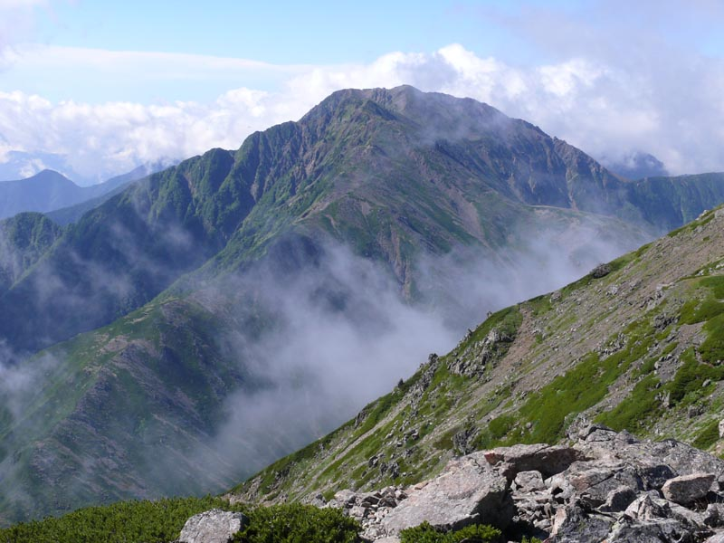
藤井諭の山岳写真集 西日本の山々

Slide 2
写真集 西日本の山々
四季を通じて登り続けた西日本（中部、北陸、関西、四国、九州）の山々の記録を、20年間に渡って実施年月順まとめたものです。雪山、夏山、紅葉、花などの様々な山の表情をお楽しみください。

Slide 3
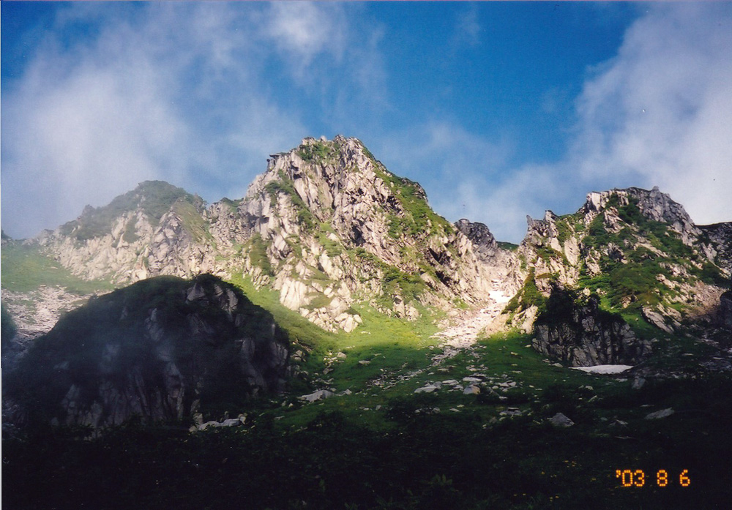
千畳敷カールから宝剣岳 2003年8月 千畳敷カールから宝剣岳。 青空に動く雲が良い

Slide 4
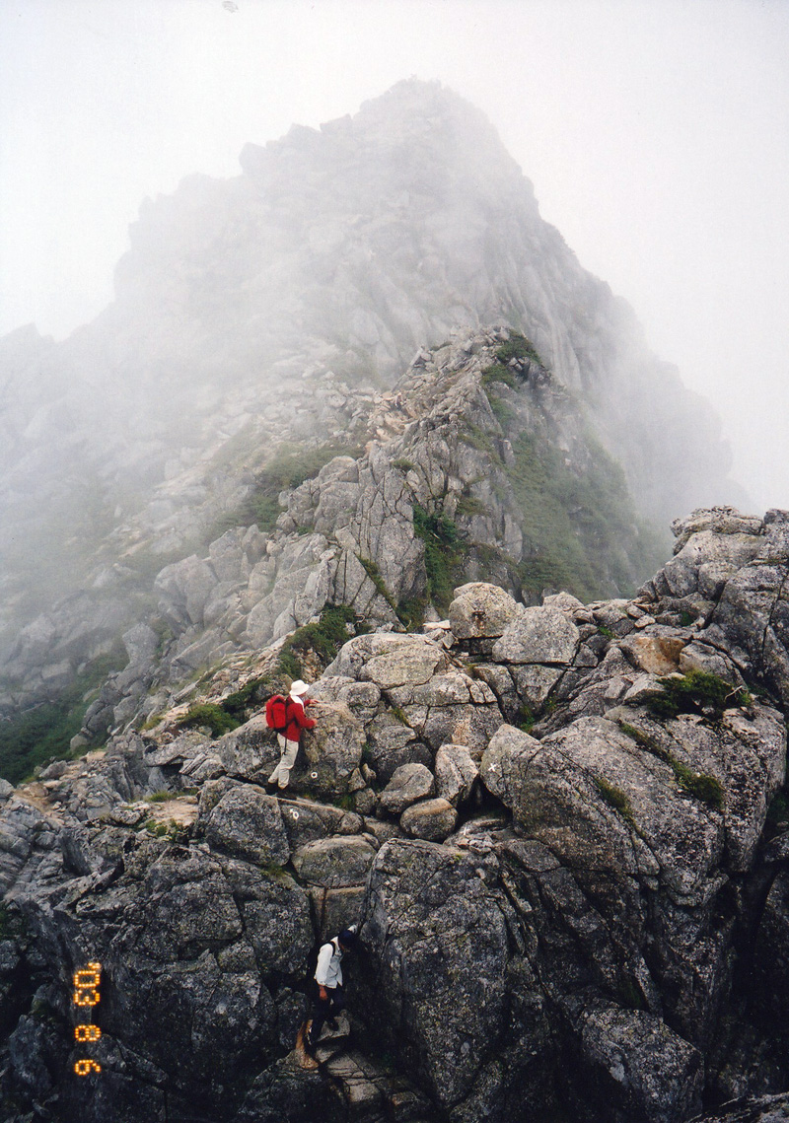
宝剣岳の岩場 2003年8月 宝剣岳の岩場。 雲がかかり幻想的な厳しさが良い

Slide 5
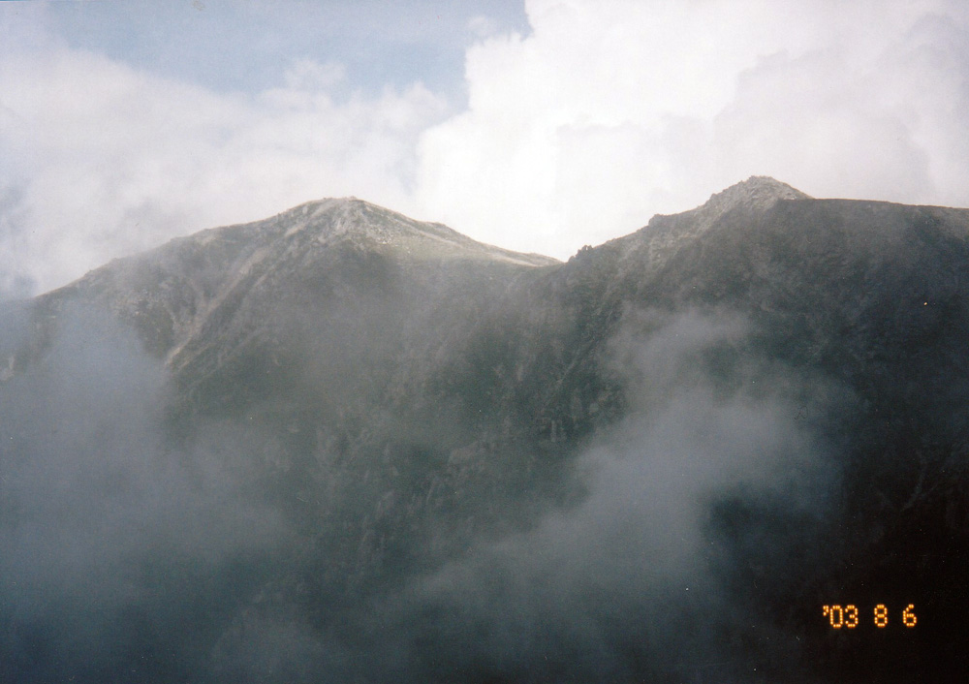
中央アルプス中心部 2003年8月 三ノ沢岳への途中から望む中央アルプス中心部。 木曽駒ケ岳はここからがもっとも形良く、雲が湧き幻想的だ

Slide 6
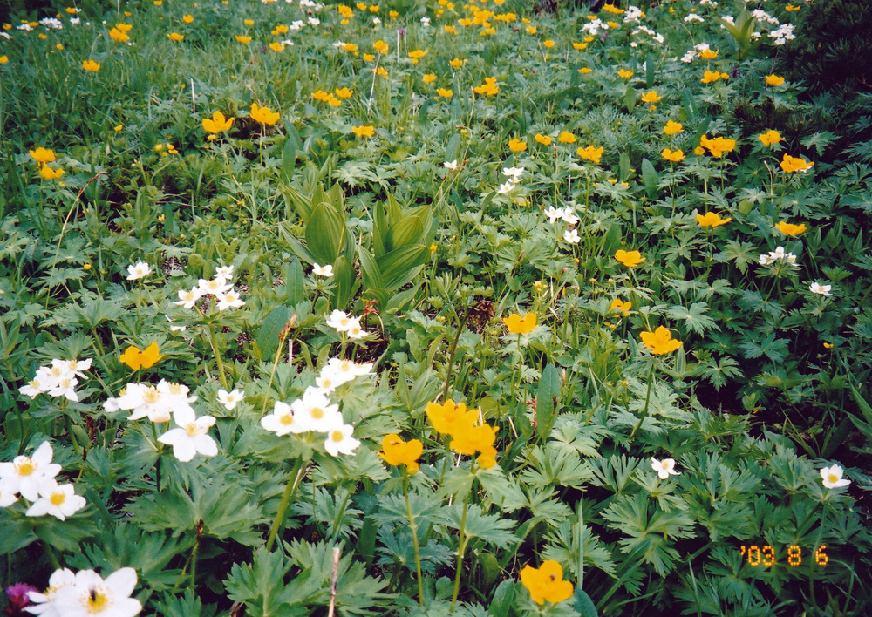
三ノ沢岳のお花畑 2003年8月 三ノ沢岳のお花畑。 三ノ沢岳は主稜線からはずれて不遇な山だが、花が素晴らしい

Slide 7
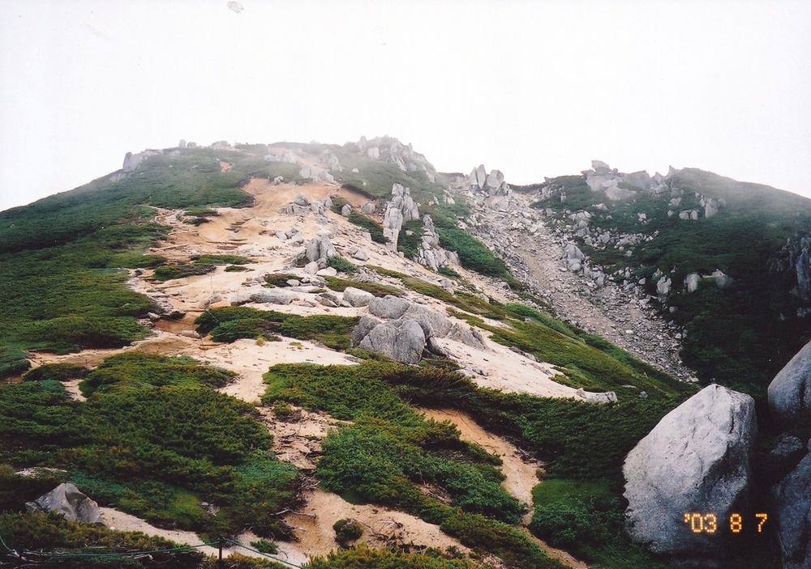
空木岳 2003年8月 空木岳山頂は雲の中だった。 山頂下の駒峰ヒュッテに宿泊し一人だけだった思い出

Slide 8
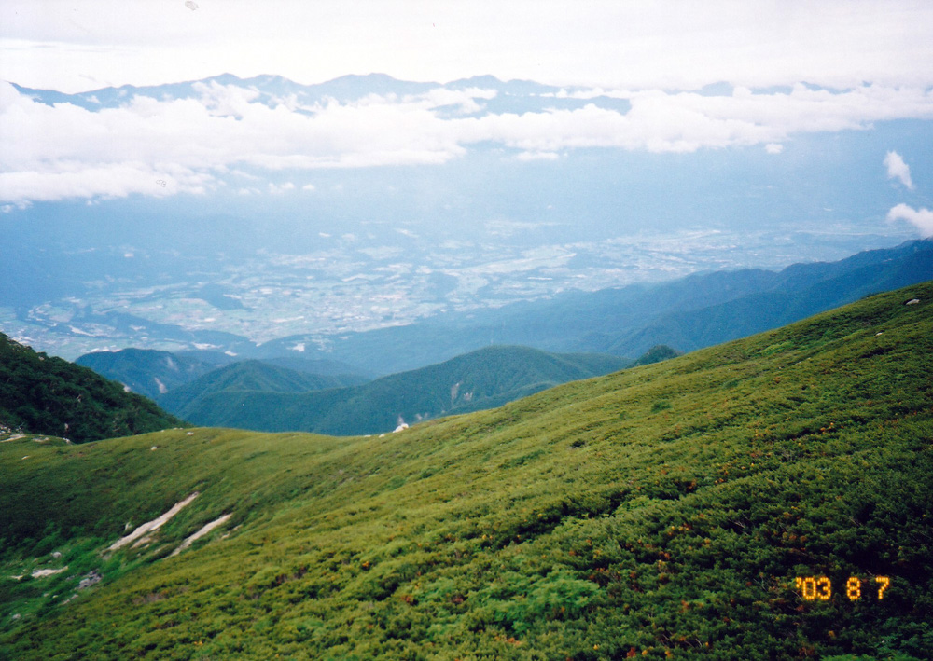
空木岳の大展望 2003年8月 駒峰ヒュッテ宿泊の翌日は晴れた。 眼下に伊奈盆地が広がり、南アルプスの3000m峰が連なって見えた

Slide 9
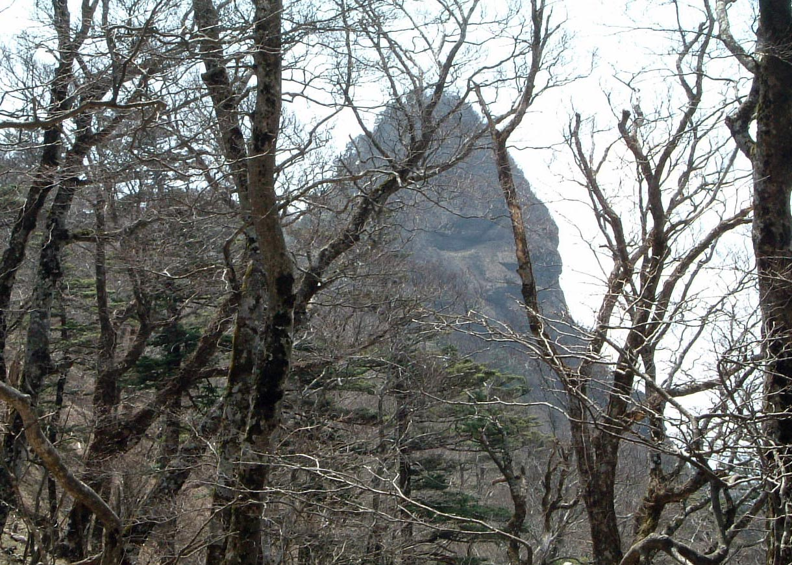
大峰山系・大日山 2005年4月 稲村ケ岳の隣に聳える大日山は異形に突き上がった峰だ。 よじ登った頂上からは、大峰山系の大半を眺めることができた。

Slide 10
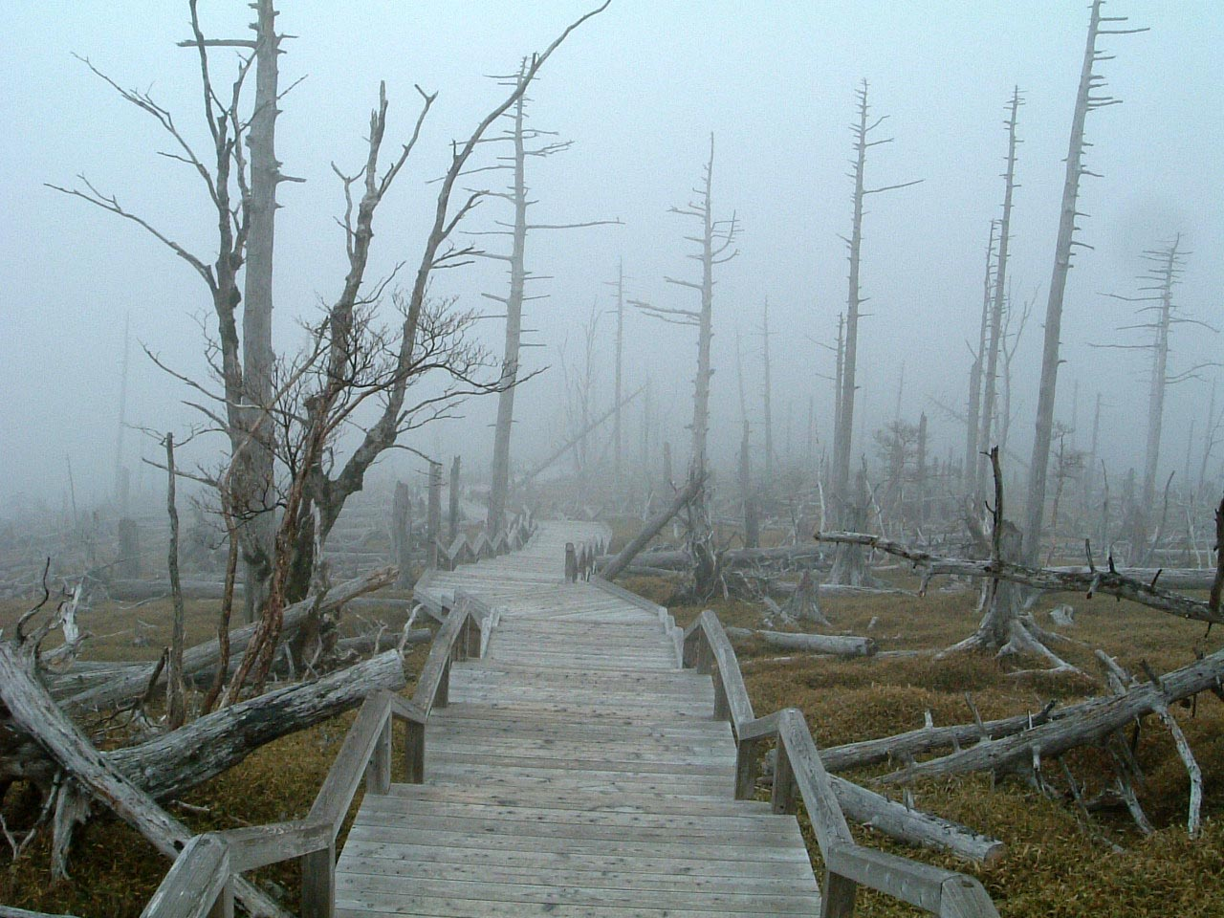
霧の大台ケ原 2005年4月 大台ケ原の山頂付近は立ち枯れが多い。 ガスに覆われた枯れ木が幽玄な雰囲気をかもしだしていた。

Slide 11
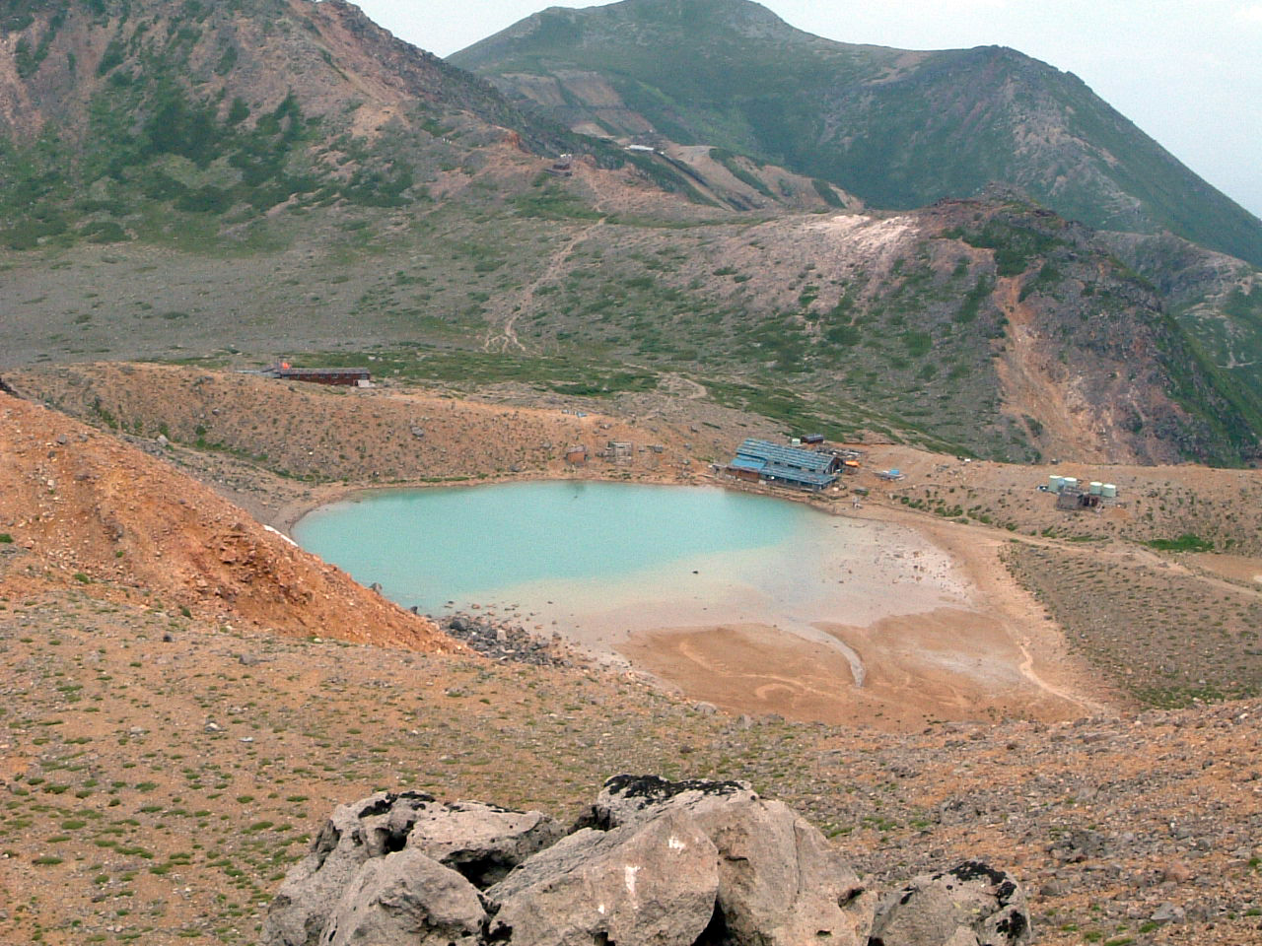
御嶽山二ノ池 2005年8月 噴火前の御嶽山の山頂直下には、ニの池の畔に山小屋があった。 今は噴火で立ち寄ることも難しい。

Slide 12
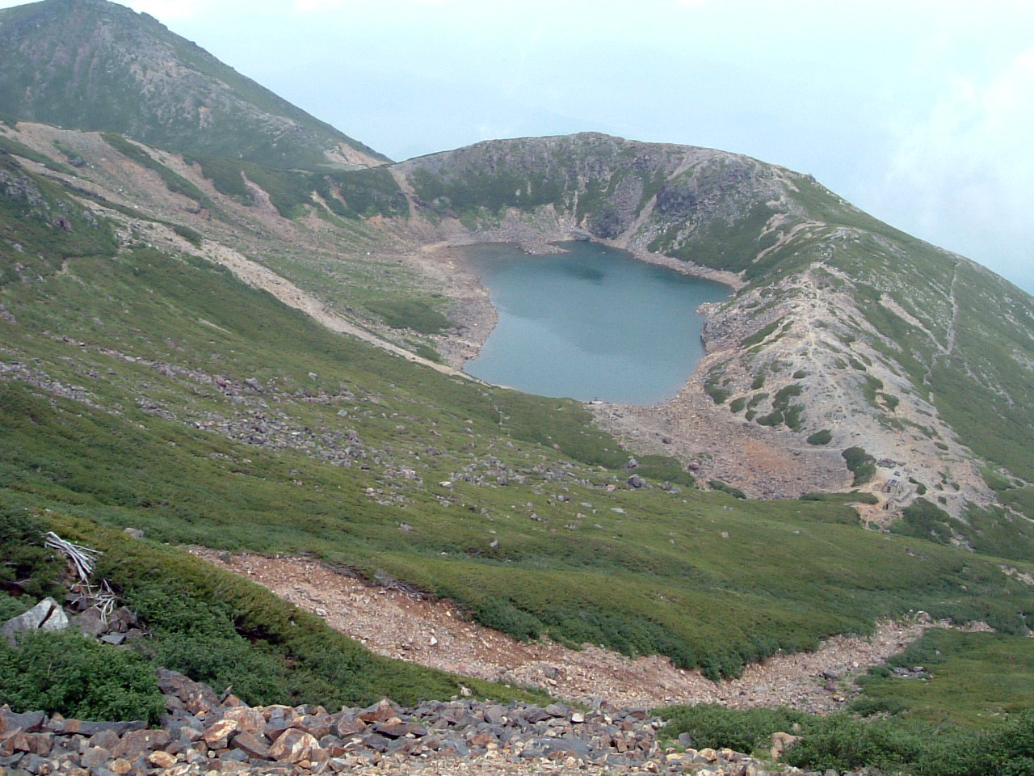
御嶽山三ノ池 2005年8月 三ノ池は大きな噴火口跡だ。 畔に立って散策するとカラフルな水面が気持ち良い。

Slide 13
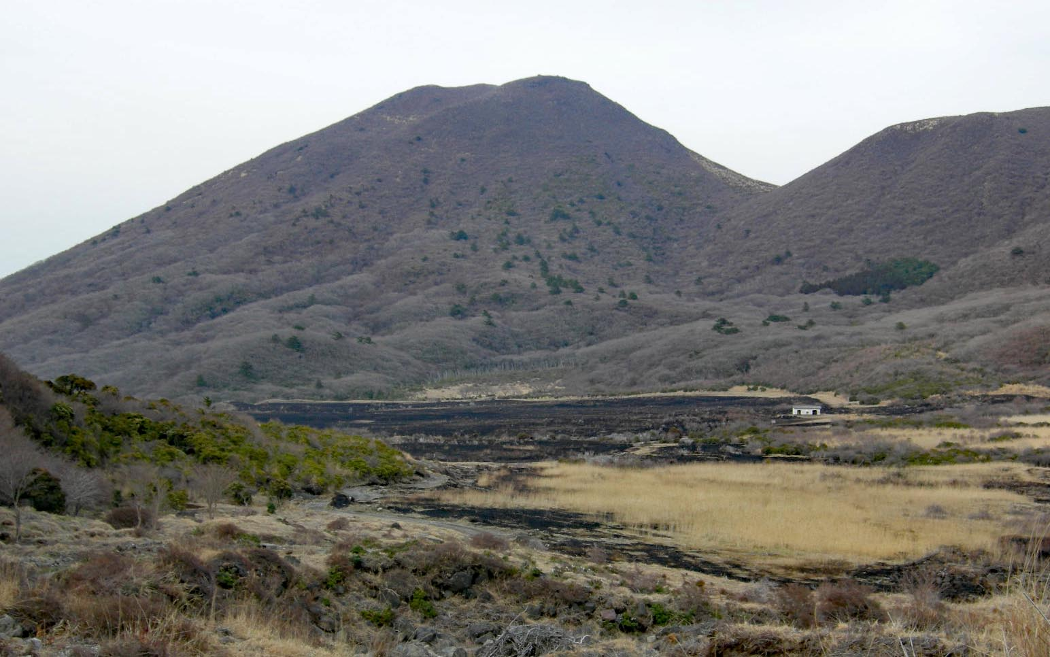
坊ガツル 2006年3月 坊ガツル法華院温泉が見え、九重の山々が連なる。 坊ガツルに入ると広い草原が広がり、山焼きの跡で黒々していた。

Slide 14
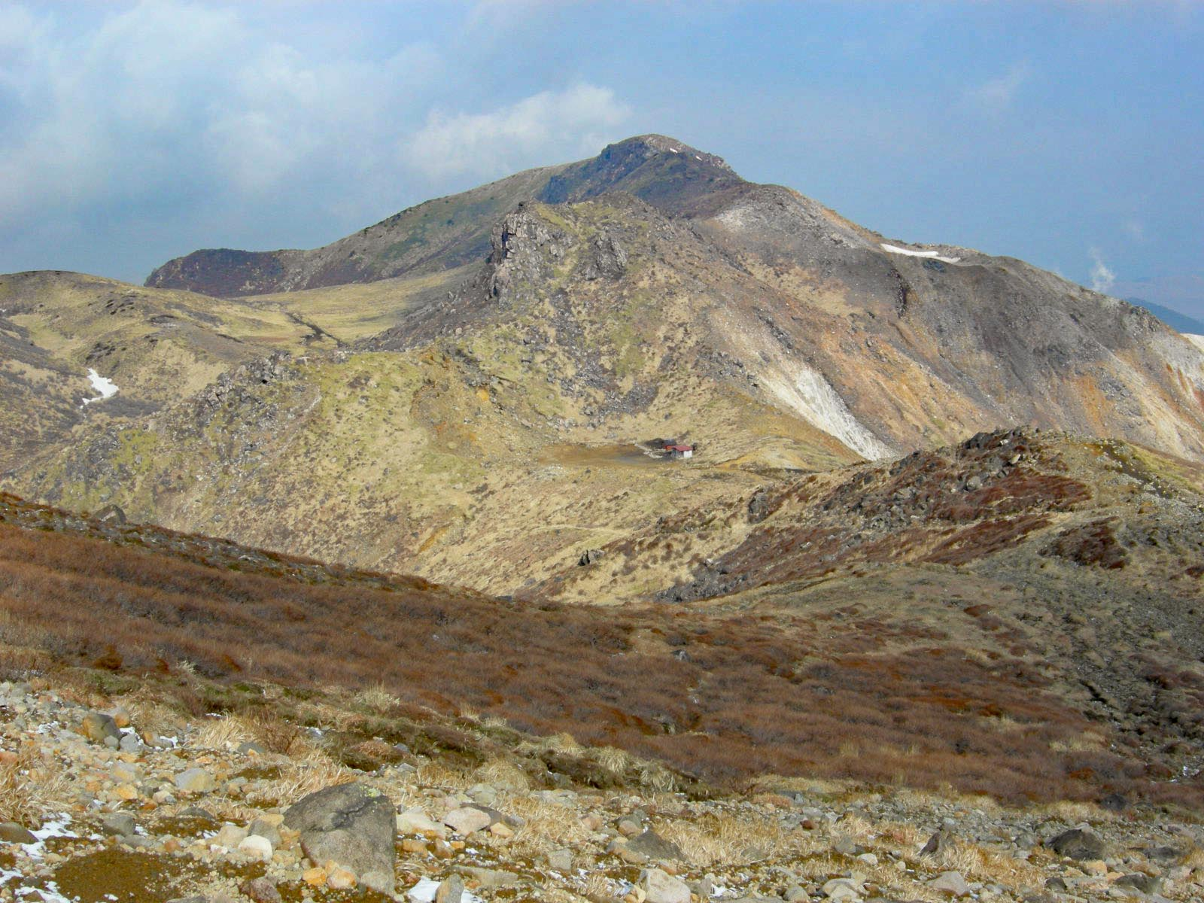
九重山 2006年3月 久住山に登ると火山が連なり最高峰の中岳が聳える。

Slide 15
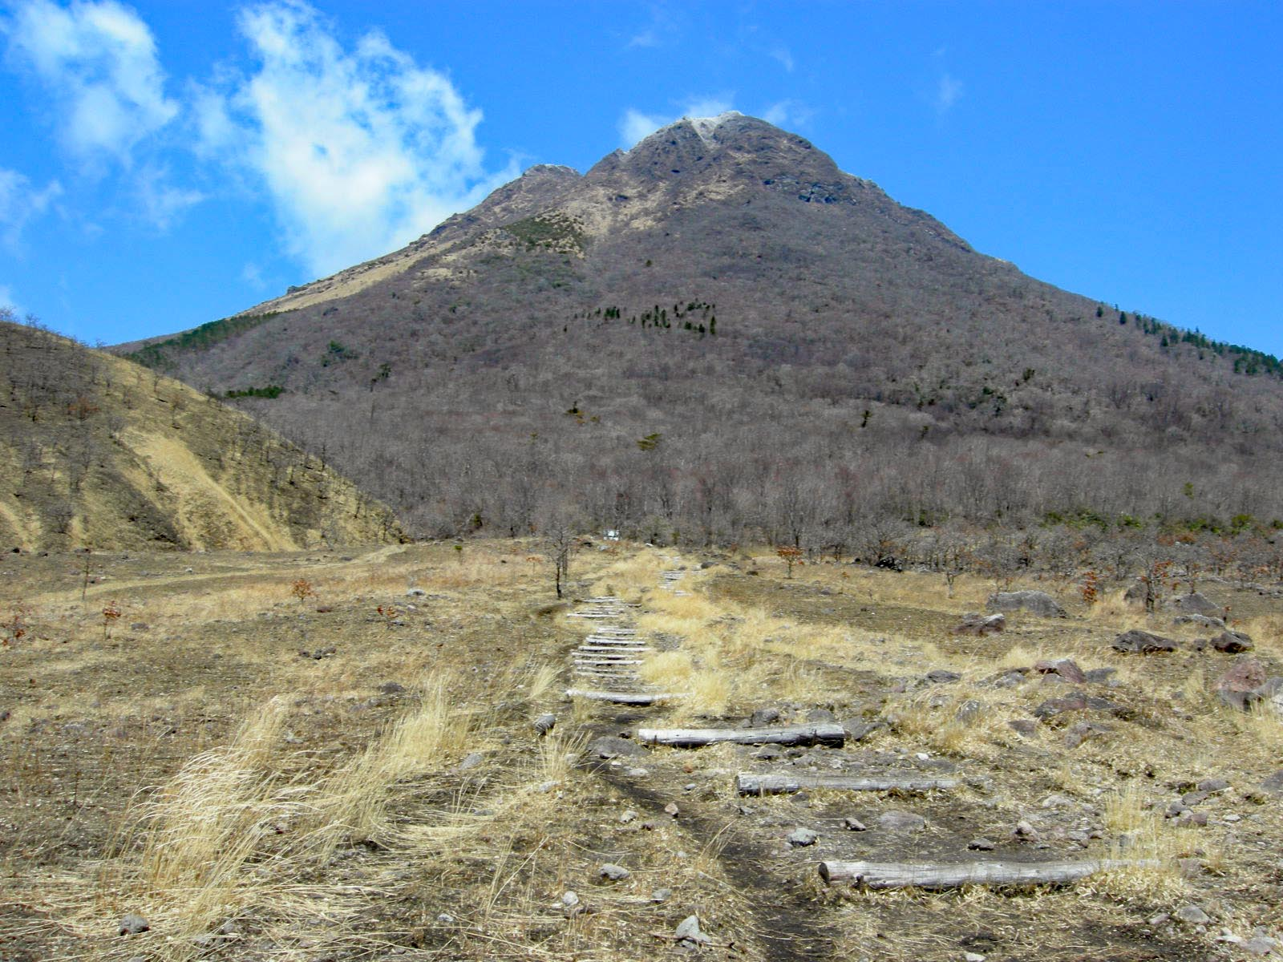
由布岳への道 2006年3月 登山口から由布岳を望む。 この日は静かで出会ったのは二人だけだった。

Slide 16
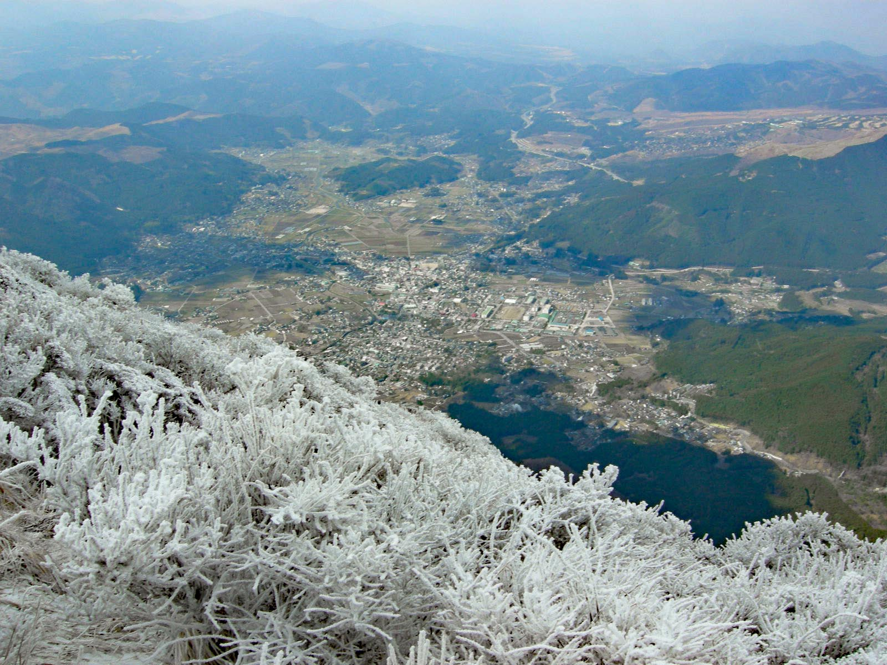
由布岳霧氷と湯布院 2006年3月 由布岳山頂は霧氷に覆われていた。 朝ドラ「風のハルカ」ブームで賑わっていた湯布院の街を見下ろす。

Slide 17
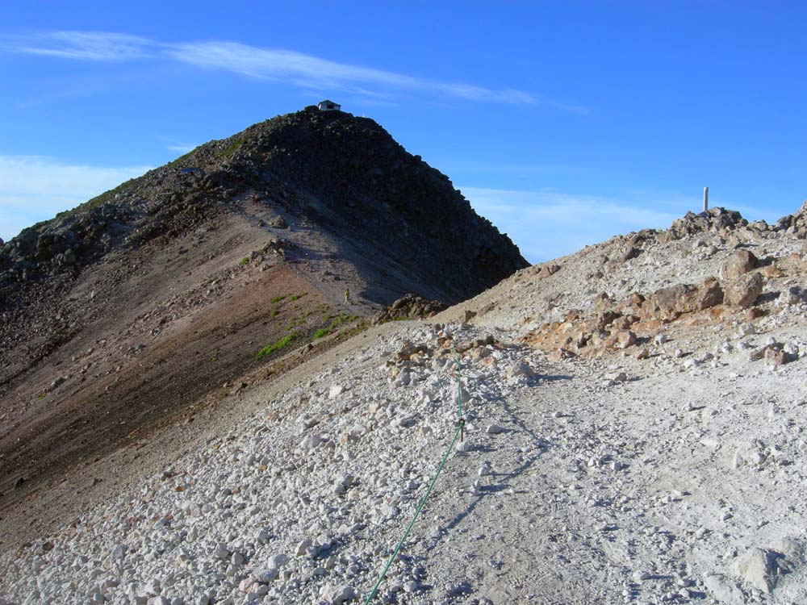
剣ケ峰への道 2006年8月 乗鞍岳剣ケ峰への道。 息子と共に登頂した。

Slide 18
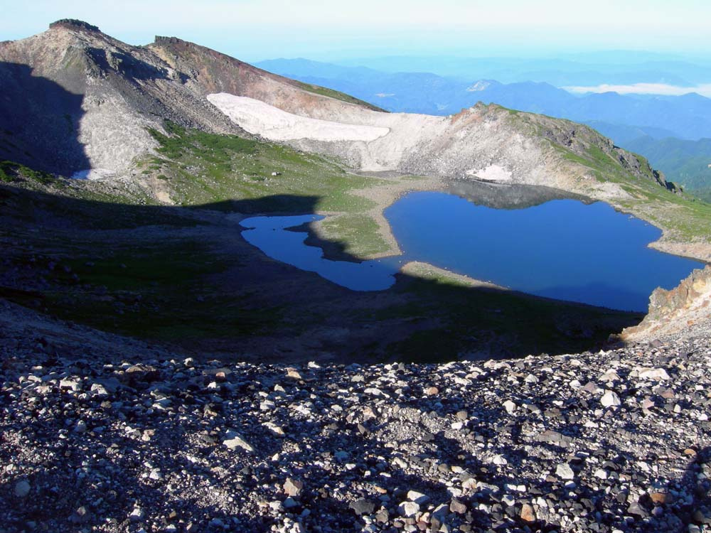
権現池 2006年8月 火口湖の権現池が朝日を浴びて美しい

Slide 19
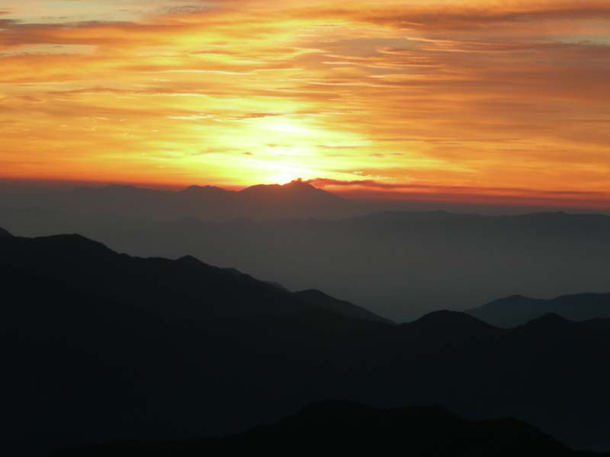
乗鞍岳の日の出 2006年8月 乗鞍岳富士見岳にて4時56分、浅間山に昇る日の出

Slide 20
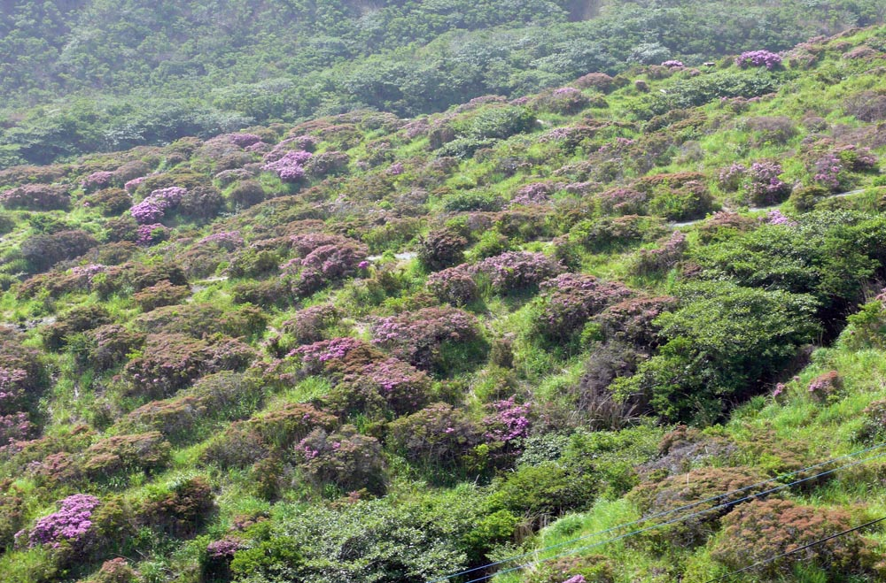
キリシマツツジ 2007年5月 阿蘇山のキリシマツツジ。 山肌に一面に広がって咲いていた。

Slide 21
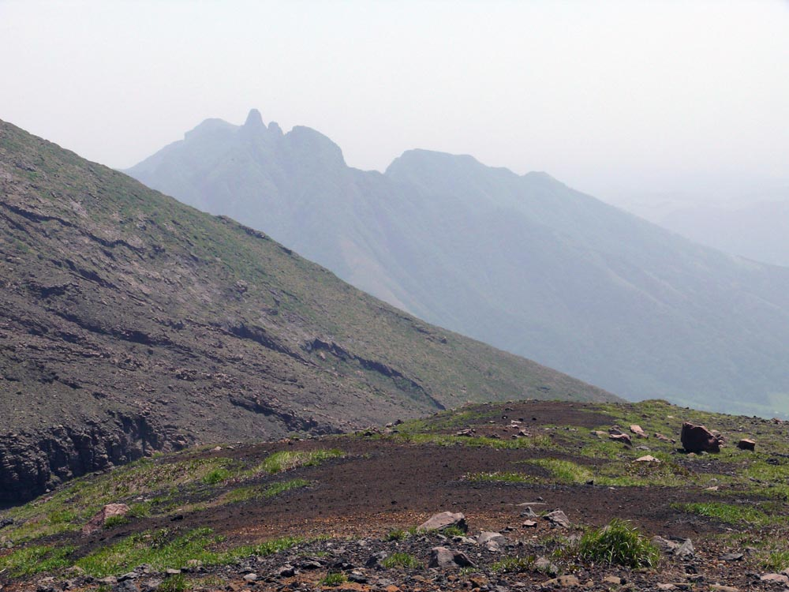
天狗の面 2007年5月 前日登った根子岳は阿蘇山から見るとまるで天狗の面だ。 切り立ってスリルのある山だった。

Slide 22
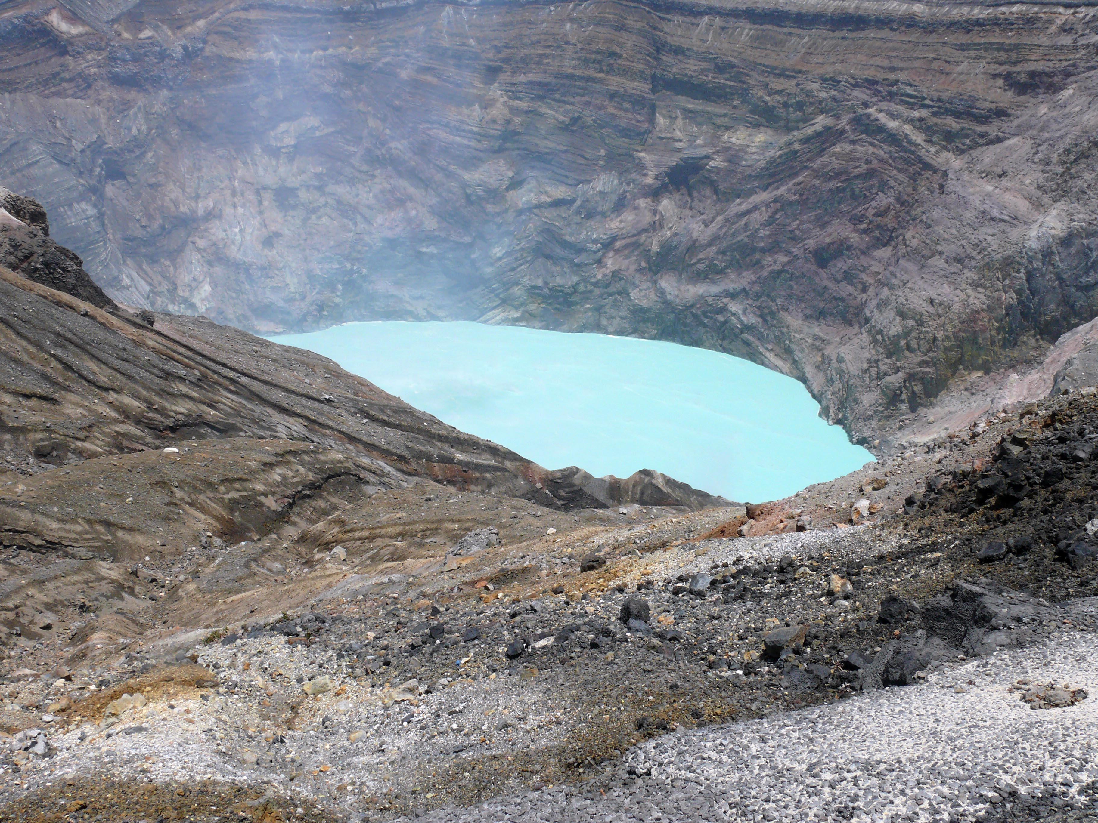
阿蘇山火口 2007年5月 高岳から火口西へ下ると中岳西稜展望所から中央火口丘が見える。 噴煙が上がり火口湖は煮えたぎっているようだった。

Slide 23
雨上がりの赤石岳（2008年風の写真展） 2007年8月 千枚小屋から悪沢岳を越えると雨が上がって赤石岳が姿を現わした。 南アルプスの盟主、堂々としている。

Slide 24
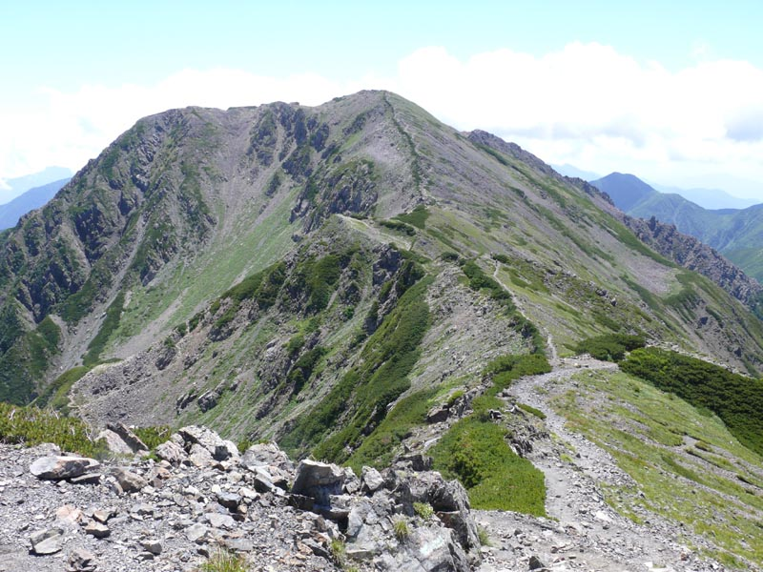
間もなく山頂 2007年8月 小赤石から赤石岳の山頂に向かう。 久々に会う盟主に心も弾む。

Slide 25
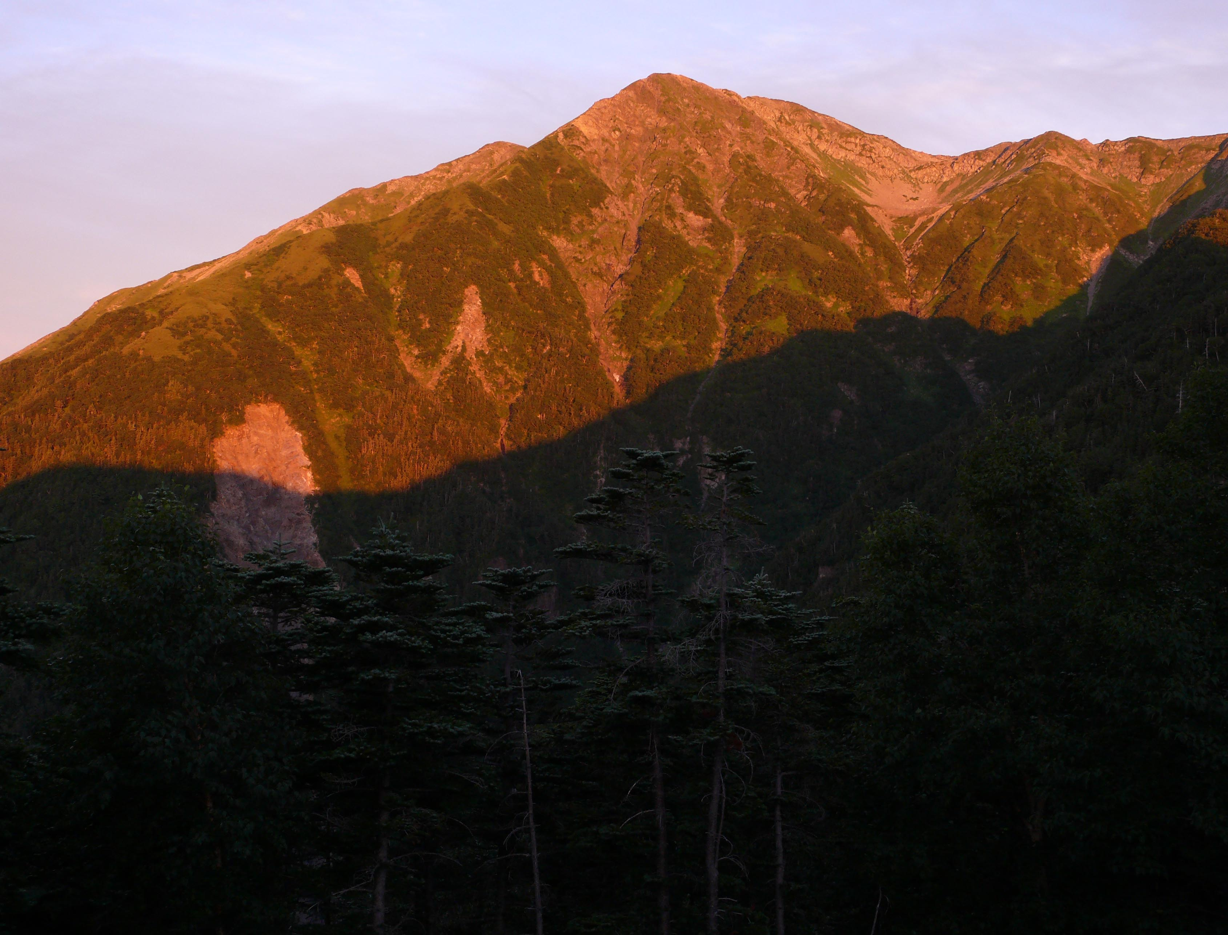
モルゲンロートの聖岳 2007年8月 赤石小屋の朝は聖岳が赤く染まった。 昨日の千枚小屋から荒川三山、赤石岳を越えてここまでロングコースを達成したご褒美だ。

Slide 26
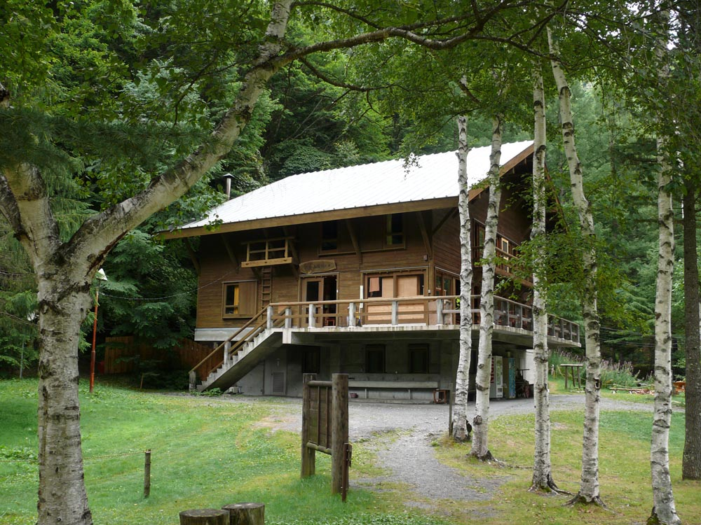
皇太子の山小屋 2007年8月 二軒小屋は皇太子殿下（現令和天皇）の泊まった山小屋。 小さいが静かで奇麗な山小屋だった。

Slide 27
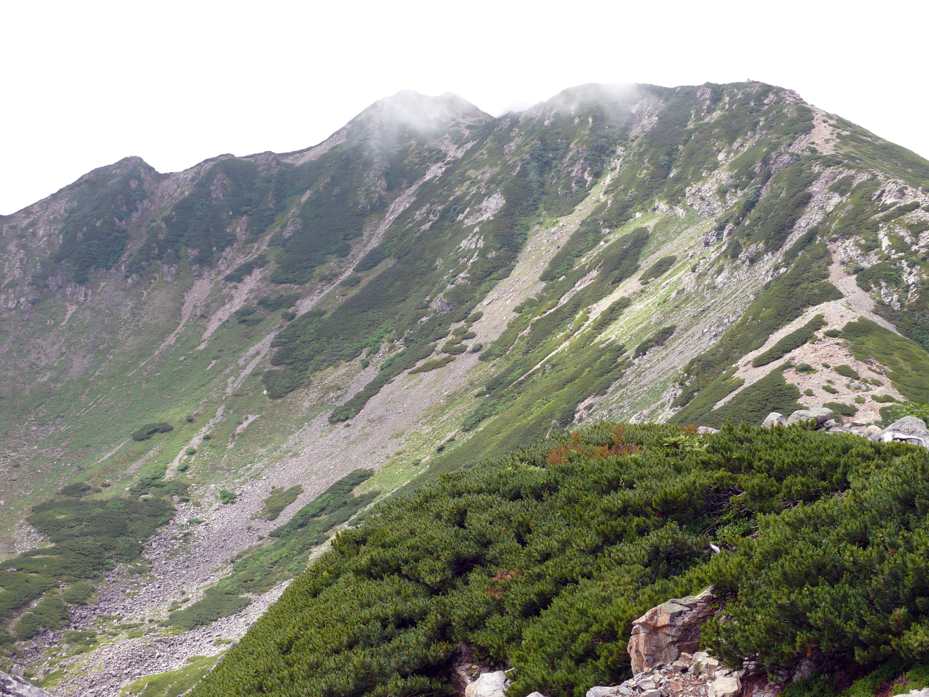
仙丈岳カール 2008年8月 南アルプスの女王といわれる仙丈岳は大きなカールを持つ。 そのカールの淵を山頂に向かって続く道を快適にルンルン気分で歩いて行く。

Slide 28
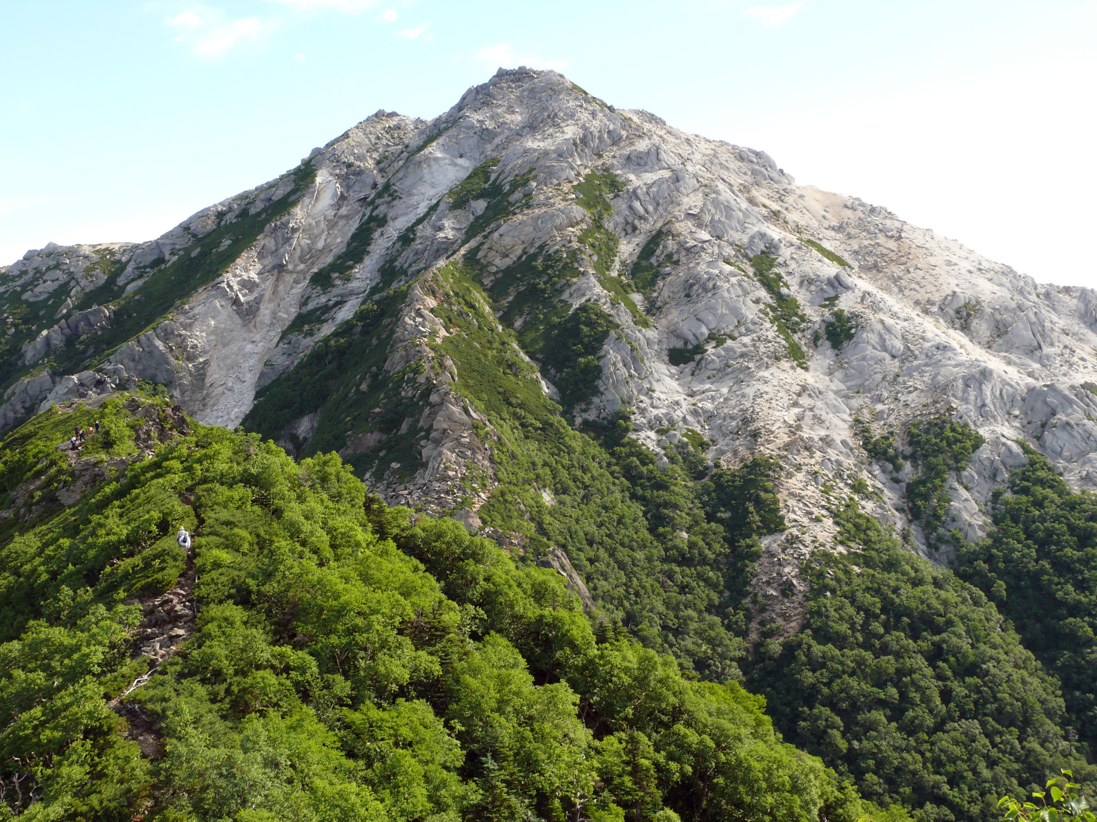
白い岩峰 2008年8月 甲斐駒ヶ岳は花崗岩の岩山で白い。 小松峰から望むその雄大な姿は南アルプス随一だ。

Slide 29
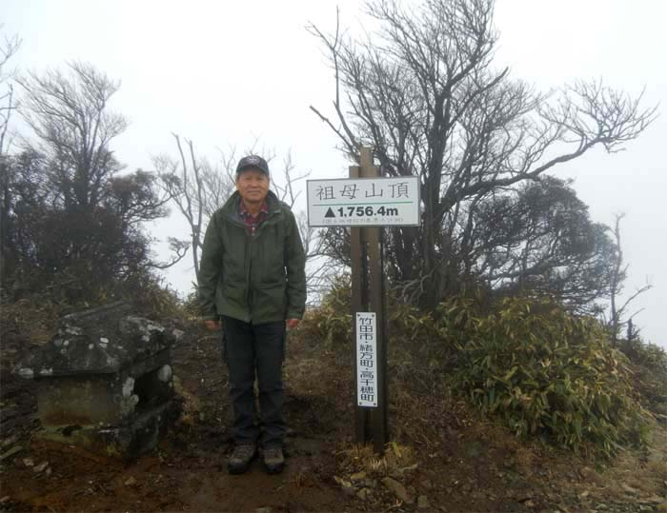
祖母山 2011年3月 高千穂から祖母山に登った。 雲の中で展望がなかったのは残念

Slide 30
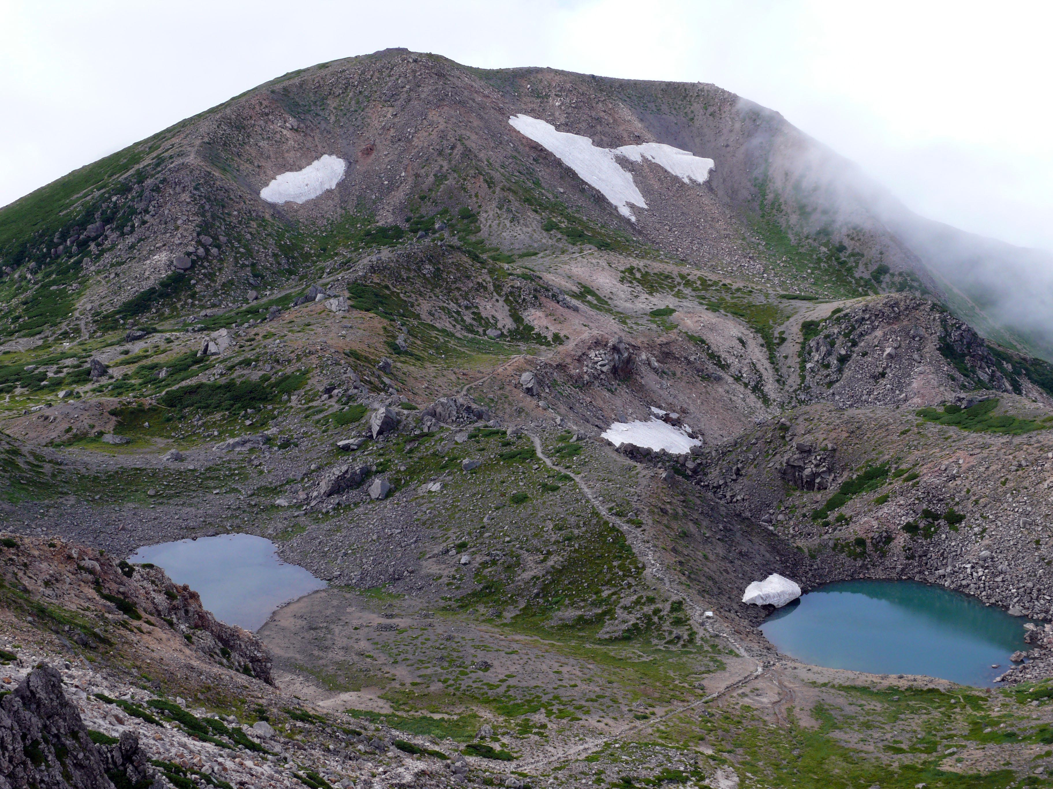
白山お池めぐり 2011年8月 白山御前峰から大汝峰を眺める。 これからお池めぐりのコースとなる。

Slide 31
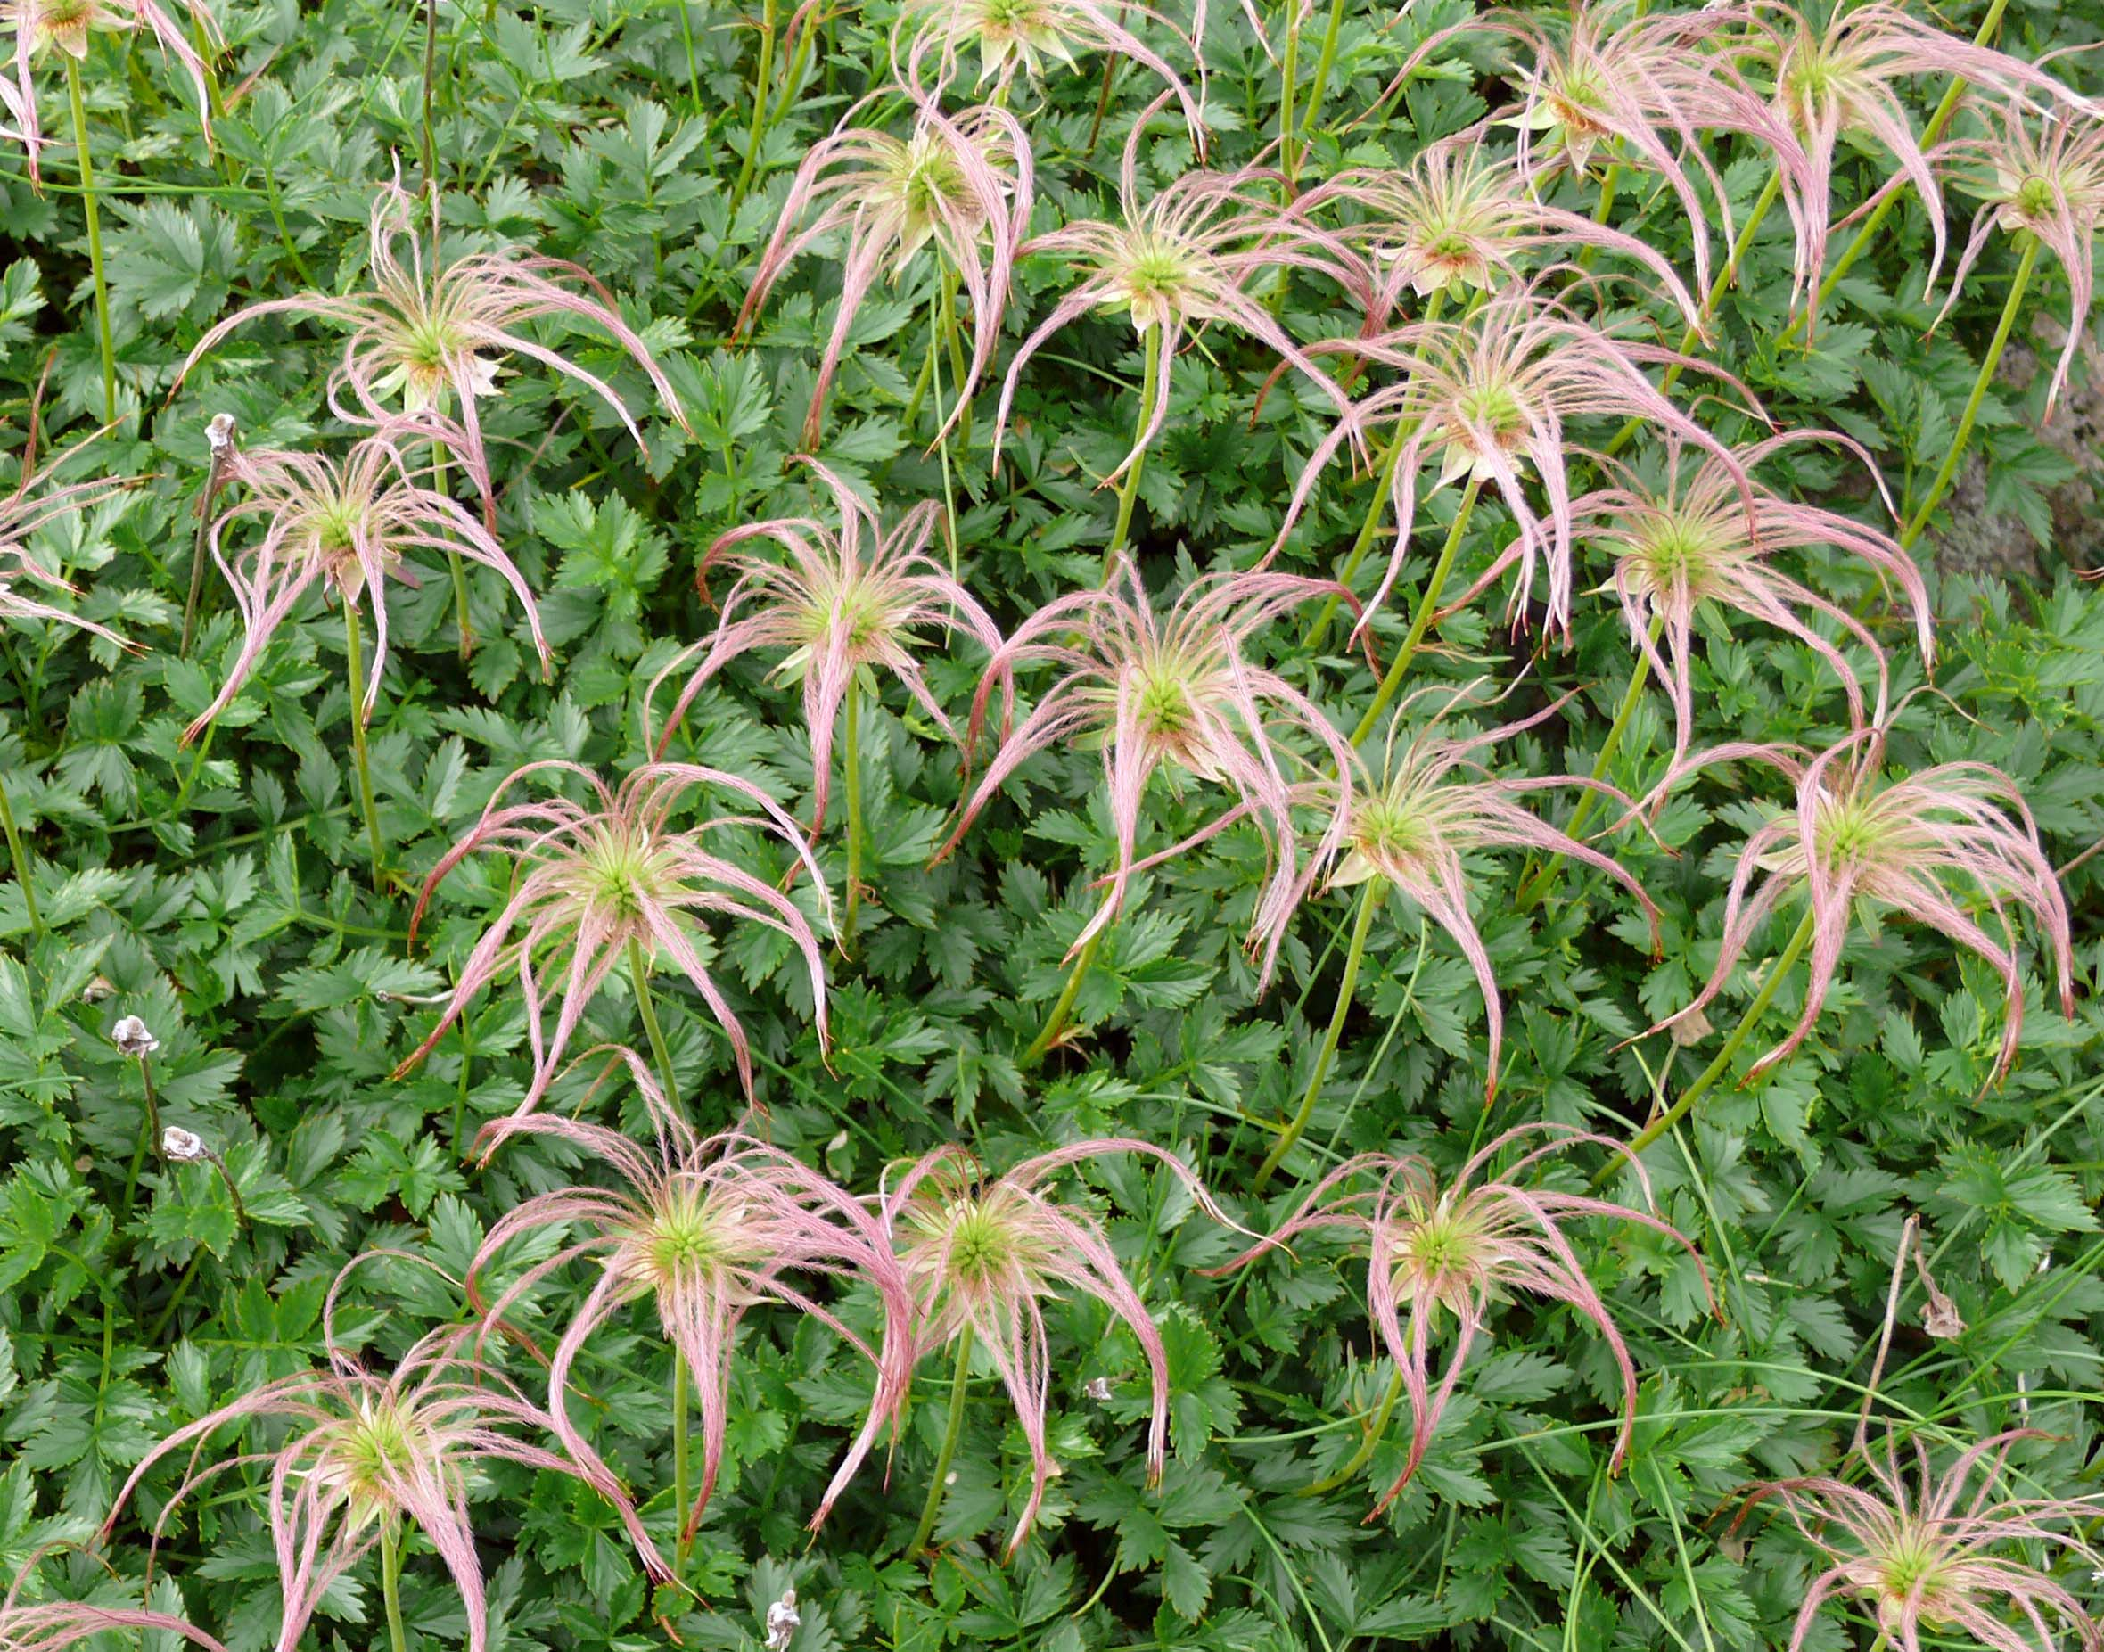
白山チングルマ 2011年8月 白山御前峰から大池めぐりコースを歩く。 花期を終えたチングルマの群生が来年に備えた姿は芸術的だ。

Slide 32
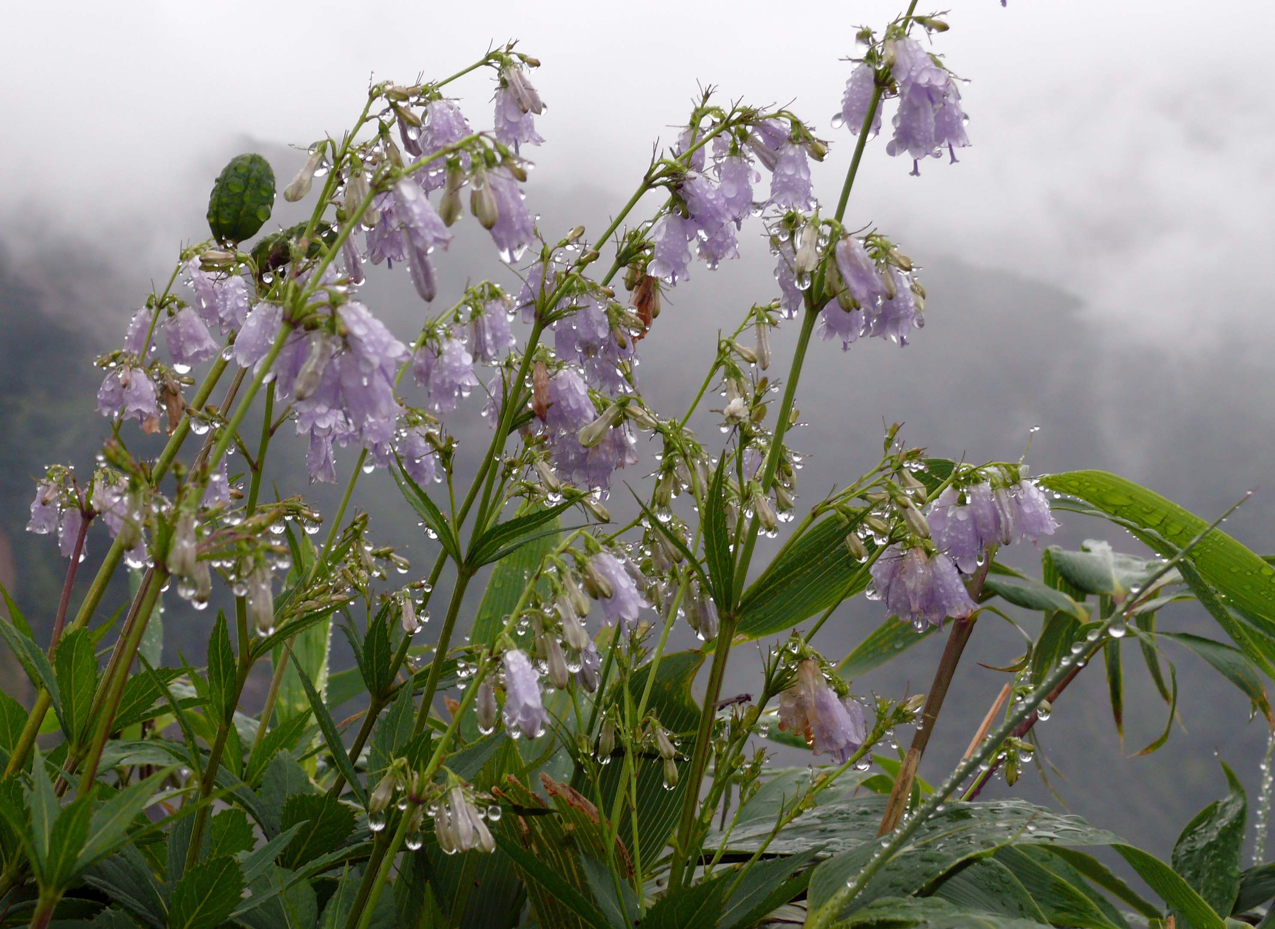
雨上がり（2012年風の写真展） 2011年8月 白山観光新道にて。 登頂を終えると雨となり、翌朝の下山で雨が上がって来た。 お花畑のハクサンシャジンには水滴が残り、背後の別山尾根も雲のベールが取れてきた。

Slide 33
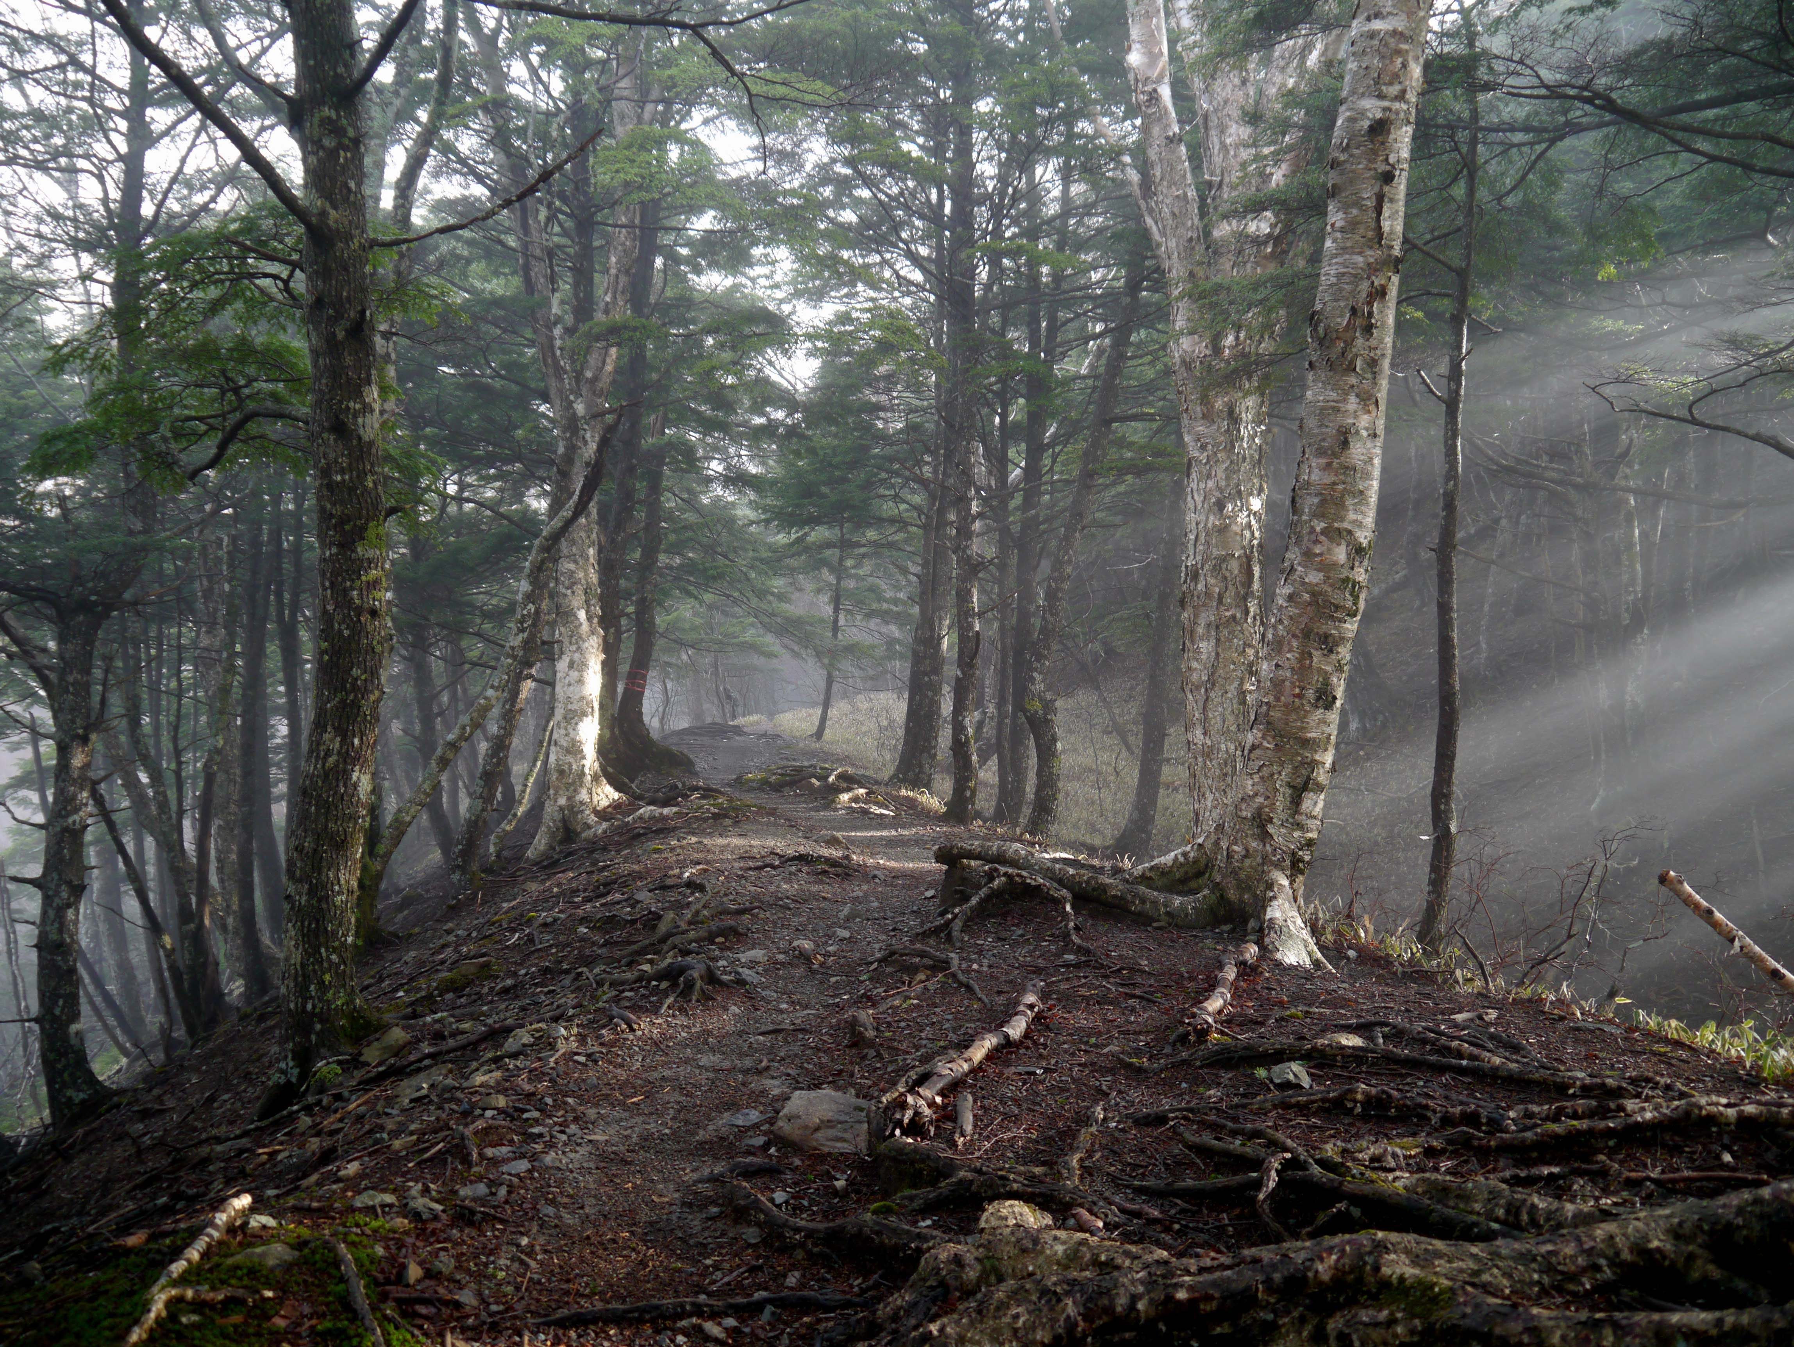
森林美 2012年5月 ヤビツ峠から鳳凰三山の道は南アルプスらしい森林美の世界。 朝日が射し込んで幻想的だ！

Slide 34
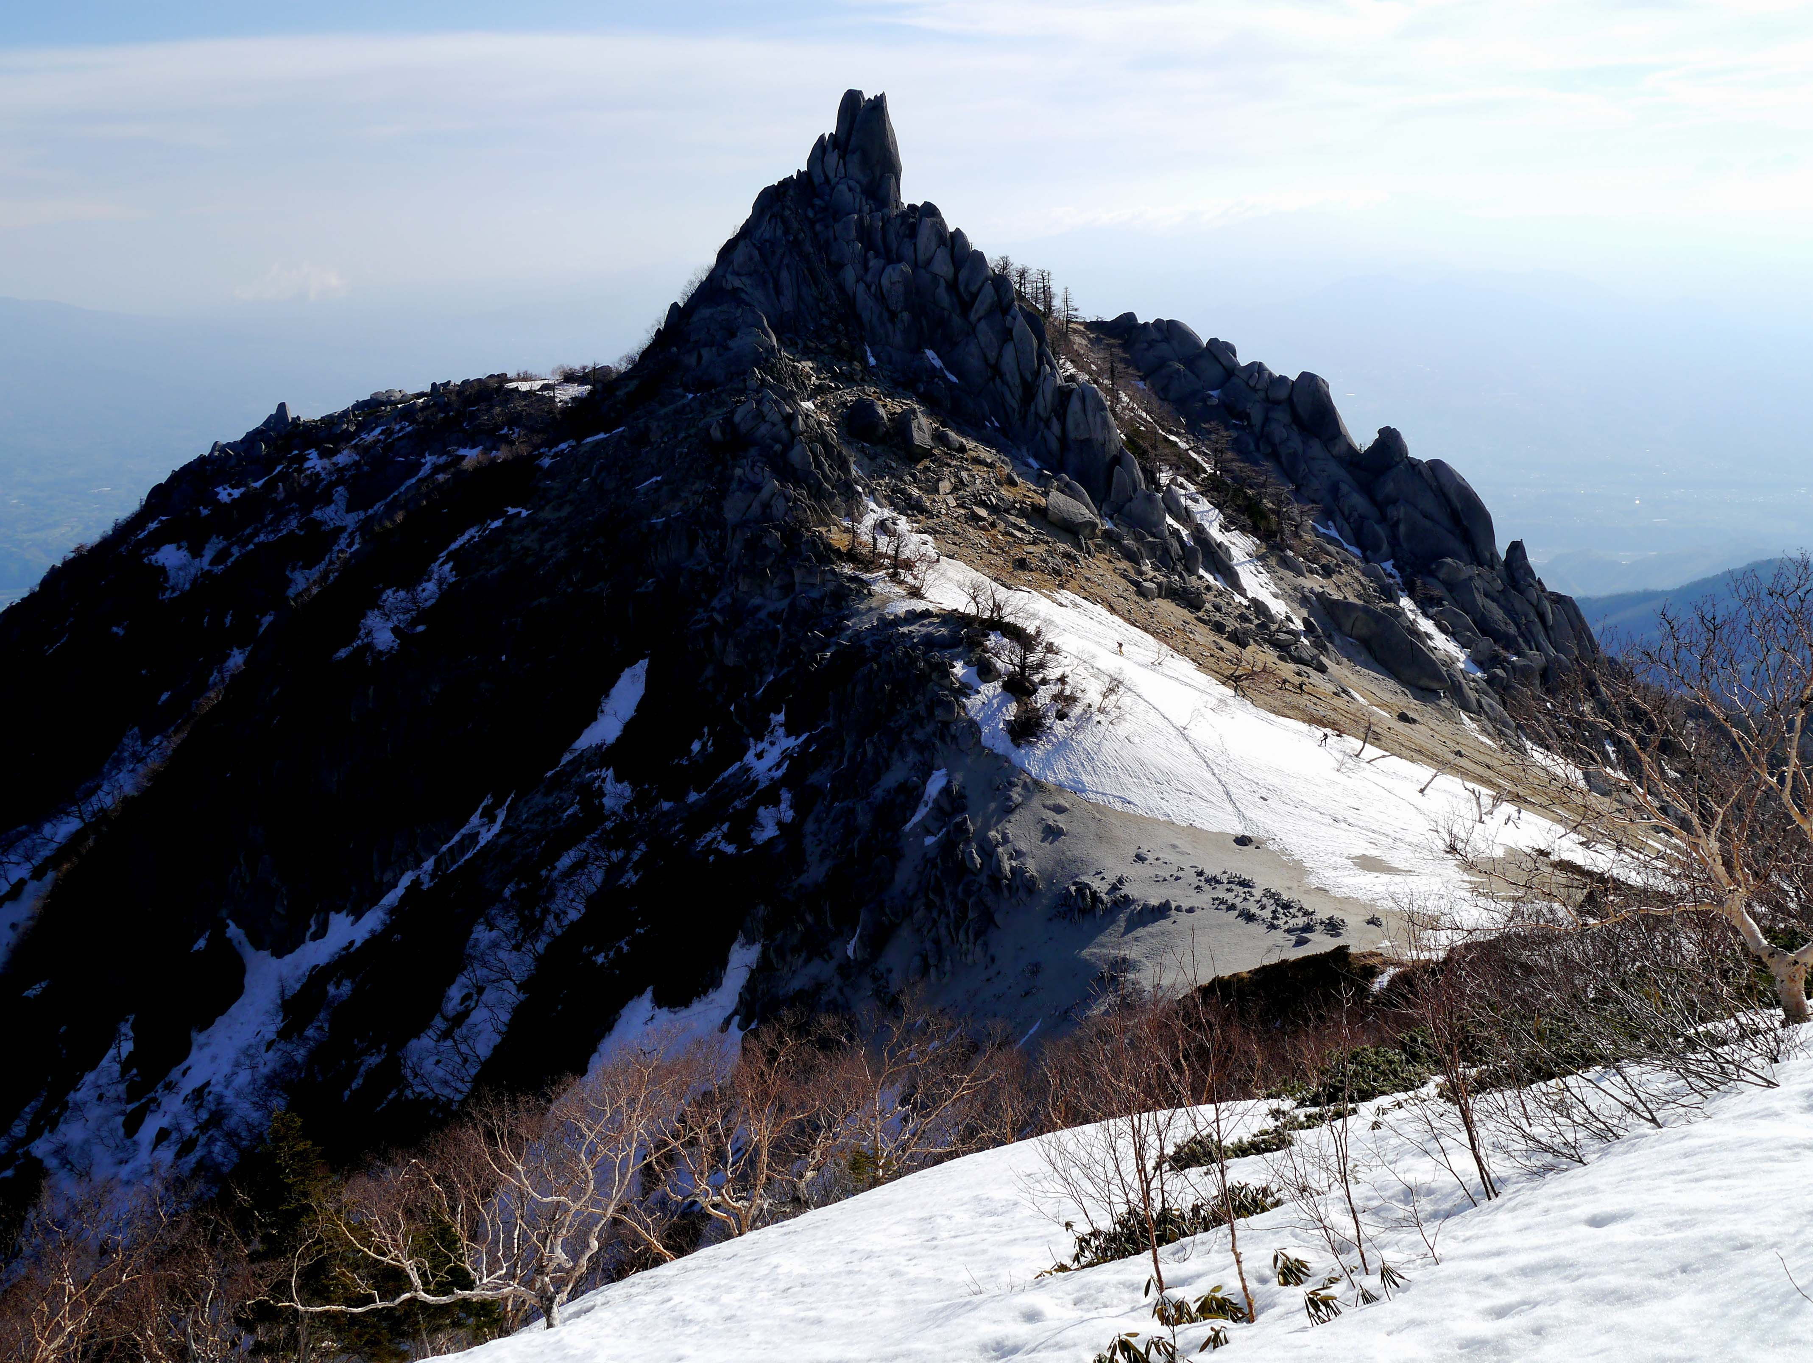
オベリスク（2013年風の写真展） 2012年5月 30年ぶりに鳳凰三山を夜叉神峠から縦走した。 5月は残雪もあり、シンボルの地蔵岳オベリスクは昔と変わらず凛としていた。

Slide 35
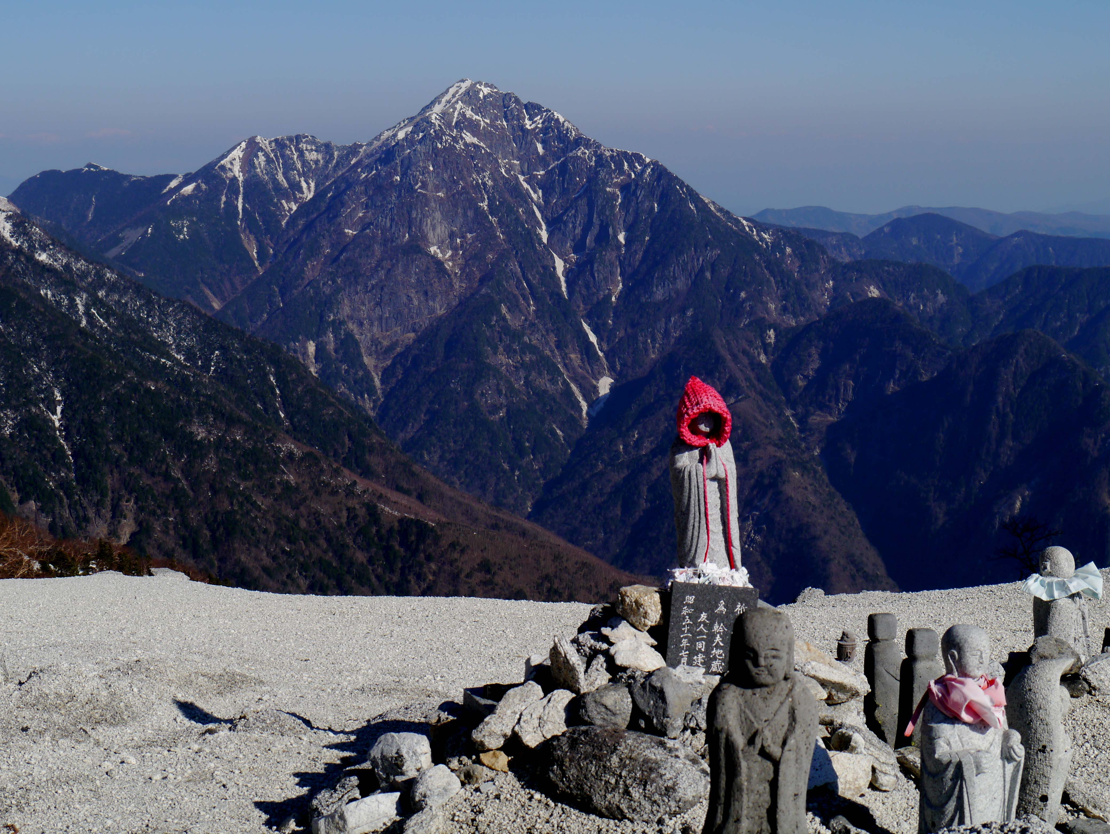
賽ノ河原 2012年5月 地蔵岳から甲斐駒ヶ岳を望む。 賽ノ河原は祈りの場所である。

Slide 36
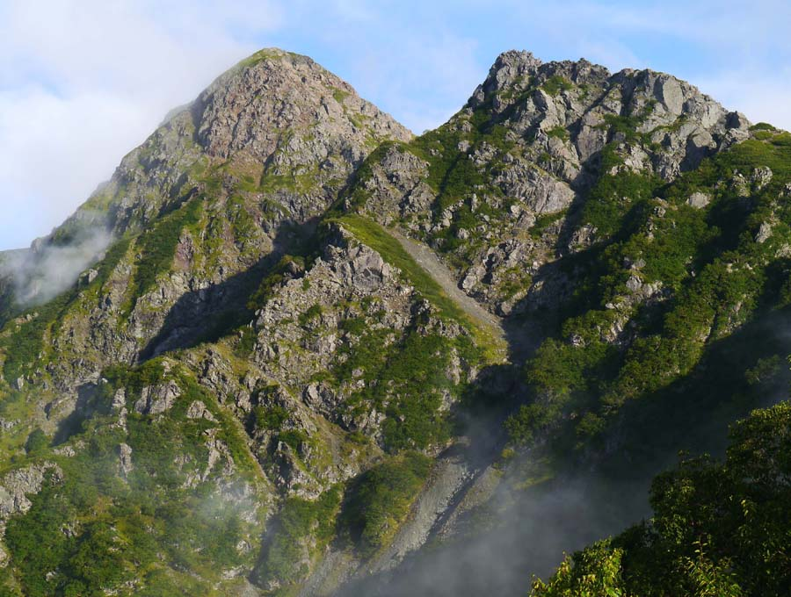
岩の秀峰（2015年風の写真展） 2014年9月 小雨の中を三伏峠に登り、長い稜線を越えて塩見岳にアタックした。 しかし山頂は雲に覆われて展望が殆んどなく、失意のまま塩見小屋まで下った。 小屋で 待つこと1時間、やっと雲のベールが取れて岩の秀峰が全容を現わした。うれしい瞬間だ！

Slide 37
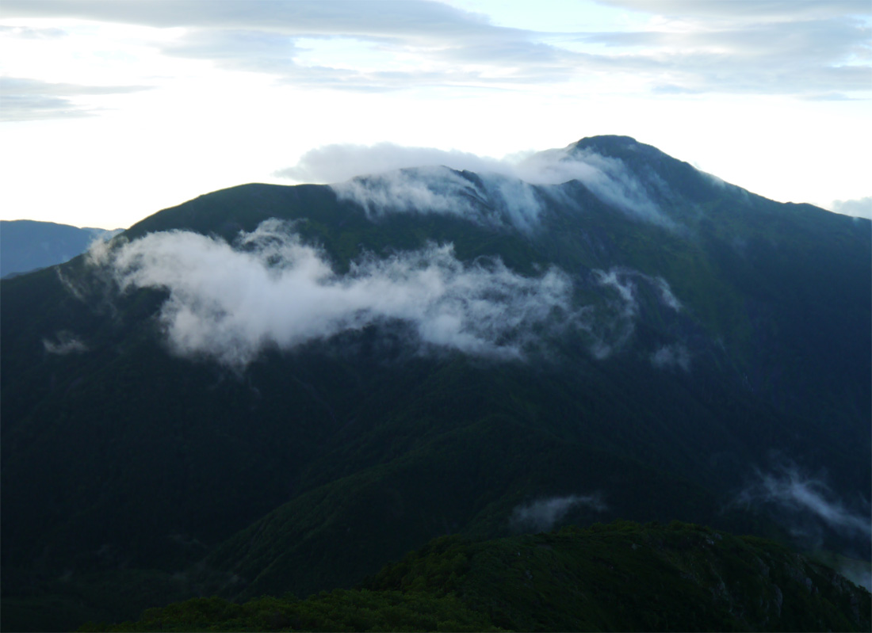
滝雲 2015年8月 聖岳より小河内岳にかかる滝雲。 雨上がりの日だった

Slide 38
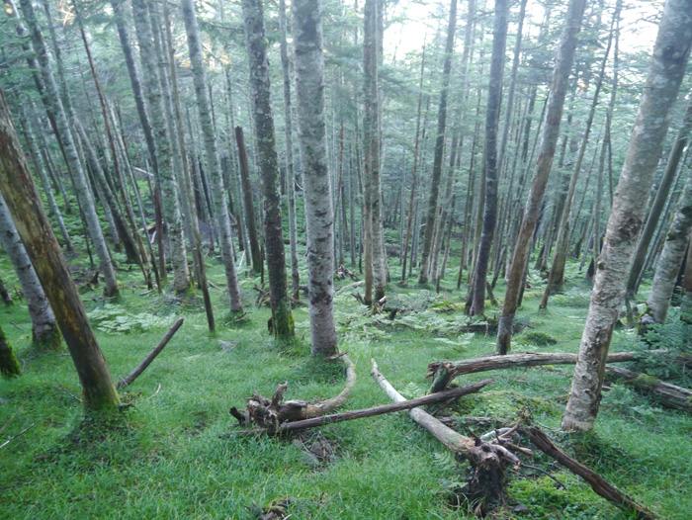
南アルプス樹林帯（2016年風の写真展） 2015年8月 苔深い樹林帯は南アルプスならではの美しさ。 光岳への道で

Slide 39
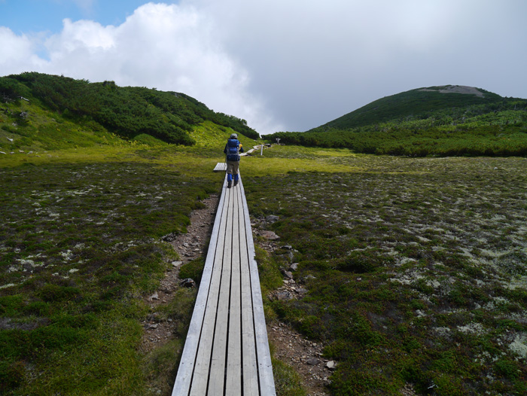
センジケ原 2015年8月 センジケ原に入ると光岳はもう近い。 2度目の訪問だ

Slide 40
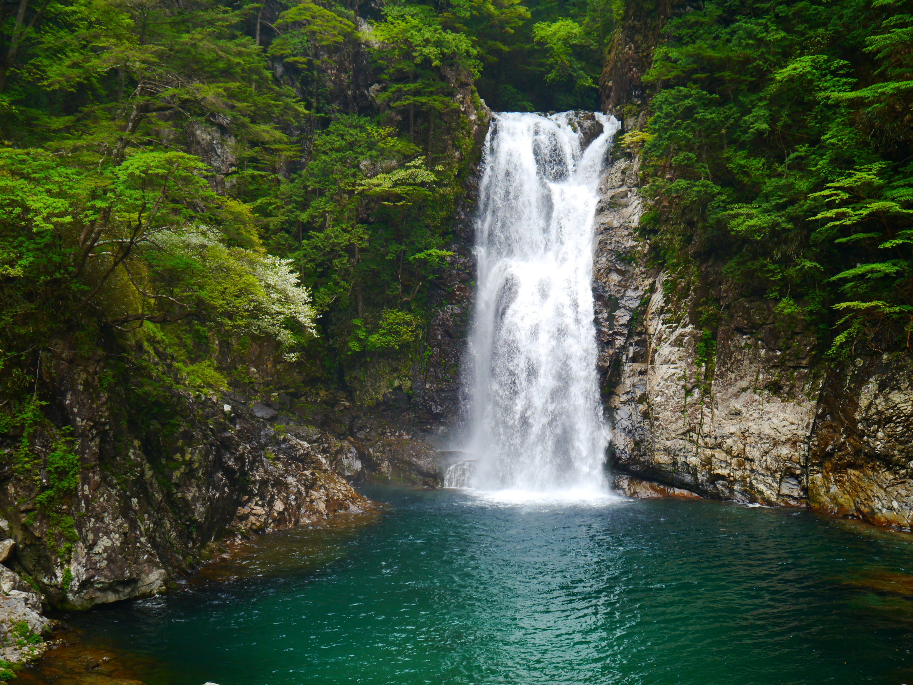
エメラルドの滝（2017年風の写真展） 2016年5月 大台ケ原から下り大杉谷に入ると、美しい堂倉滝に出会う。 滔々と流れ落ちる水は澄み、エメラルド色に滝壺を満たす。 深い谷の遡行の開始、これから次々と現われる個性豊かな滝が楽しみだ。

Slide 41
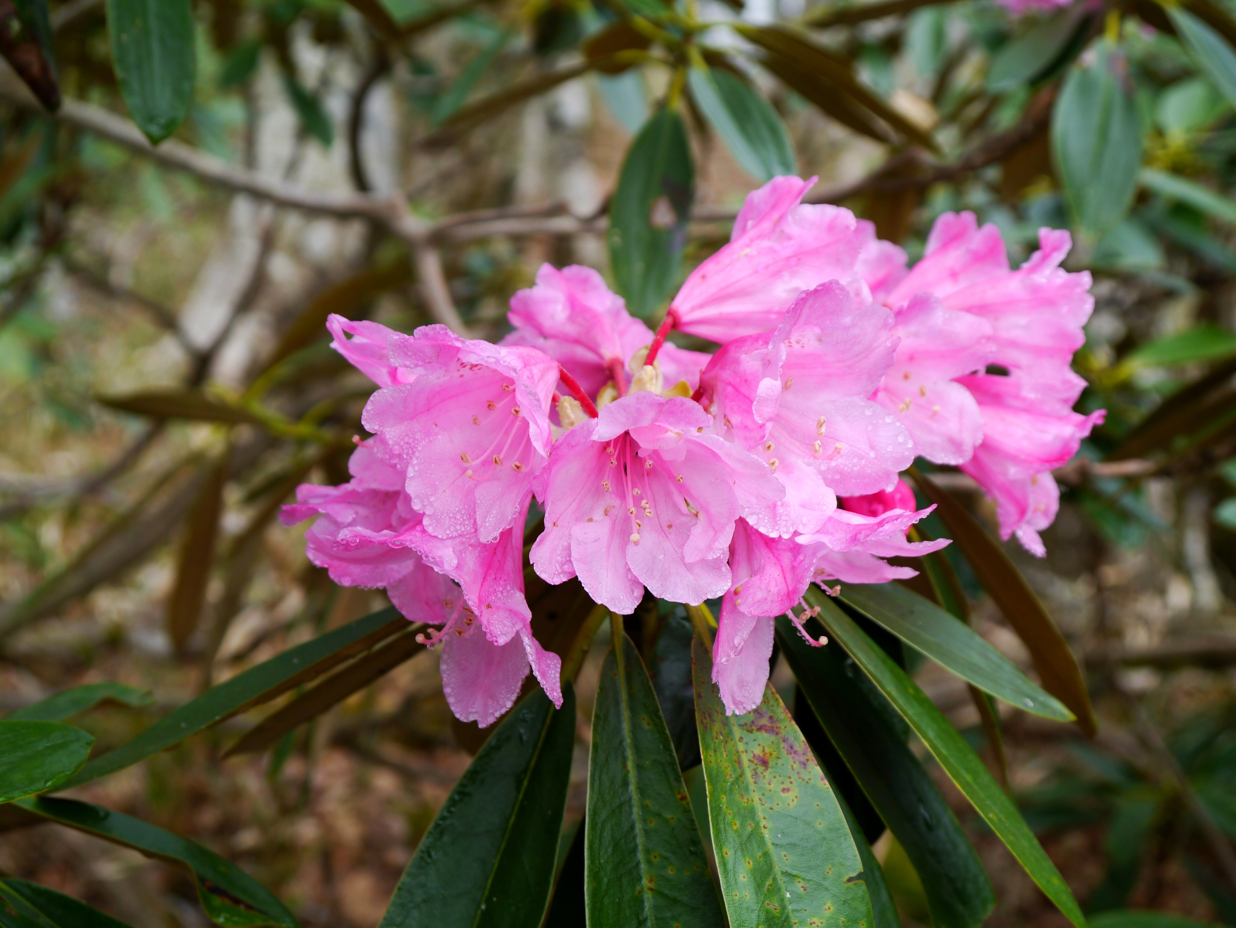
シャクナゲ美人 2016年5月 解禁された大杉谷には、大台ケ原から下って取り付いた。 その途中のシャクナゲ尾根は、シャクナゲの群生が連続し歓声が上がる。 その中のひときわ美しいシャクナゲのショット！

Slide 42
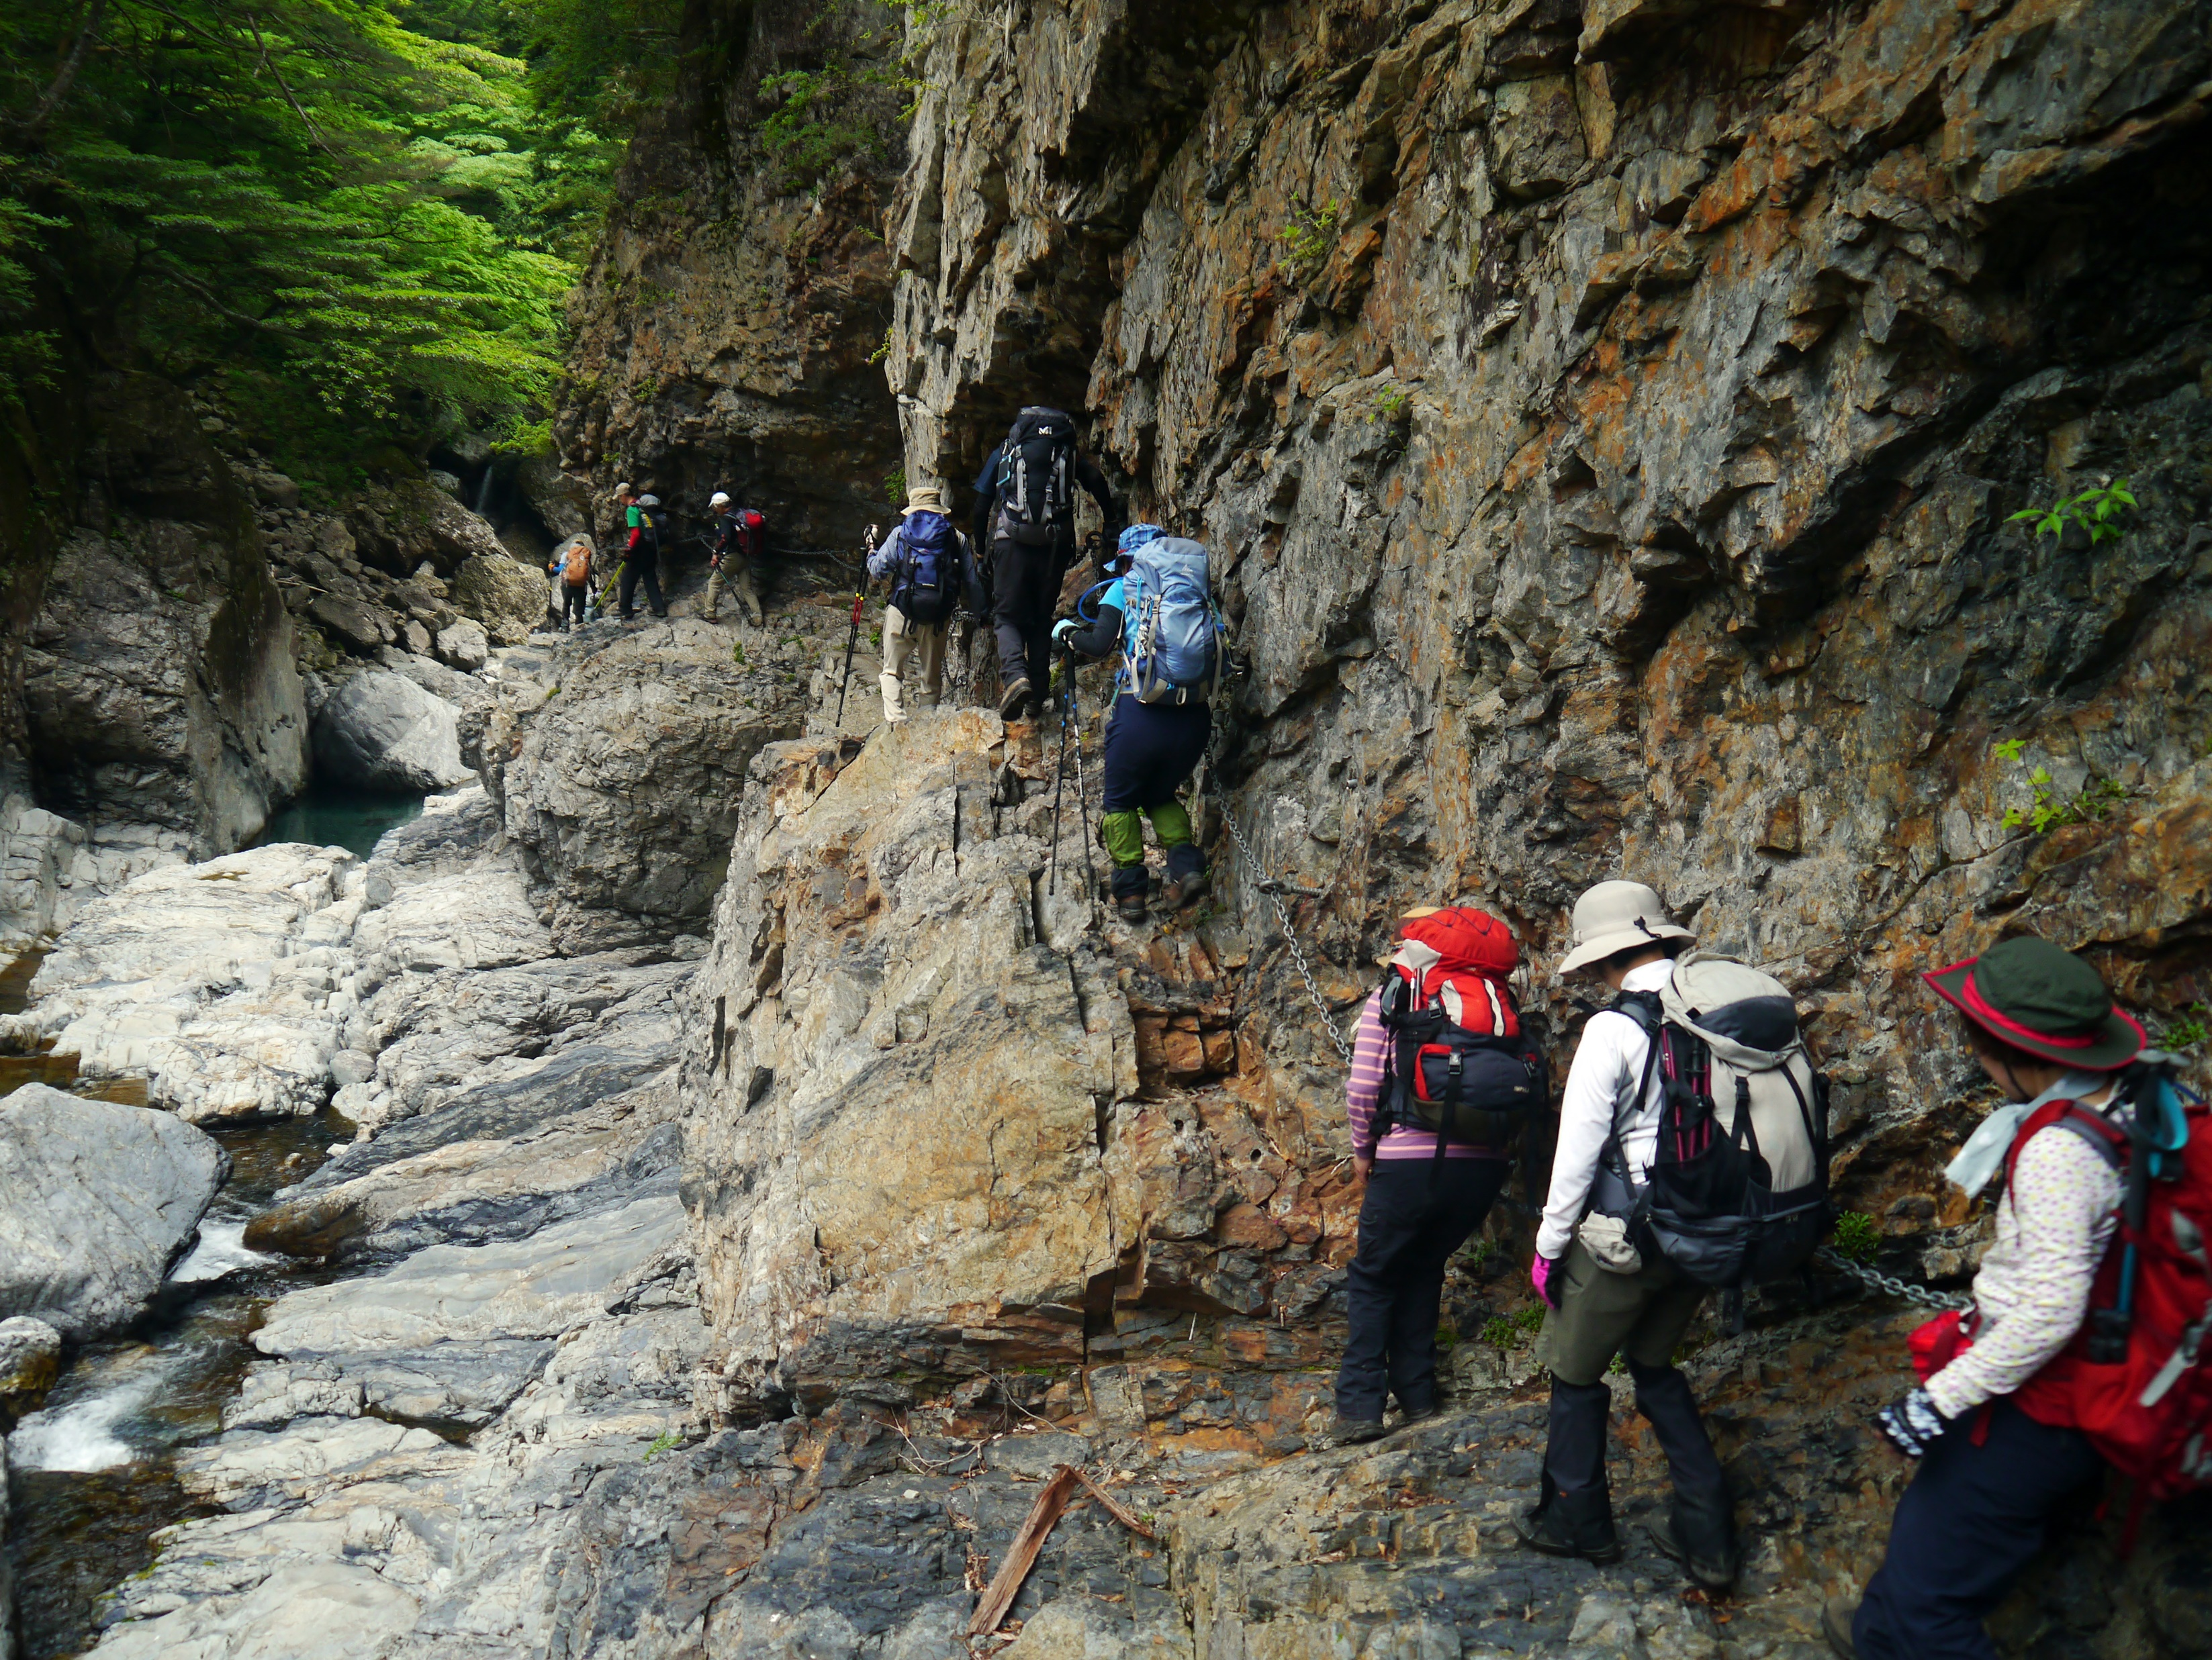
大杉谷遡行 2016年5月 大杉谷の遡行はスリルがあり緊張を要する。 しかし次々と現れる個性的な滝が現れて登山者を飽きさせない。

Slide 43
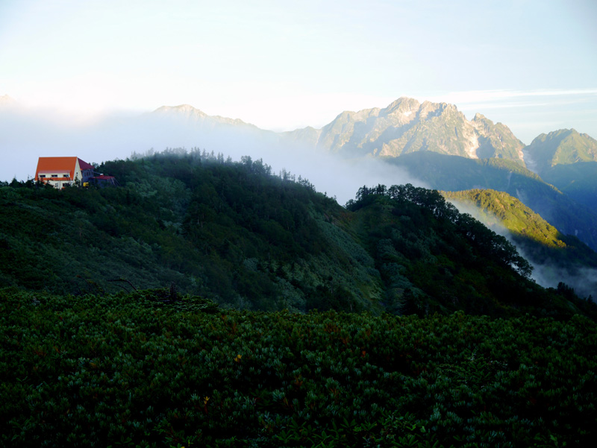
清々しい朝のアルプス（2017年風の写真展）
2016年8月 長い縦走を終えて、標高2500mの種池山荘で清々しい朝を迎えた。 雲の向こうには朝日を浴びた劔岳が浮かび上がる。 1年前に9人の仲間と、鎖場の連続であの山頂に立った苦闘を思い出す。

Slide 44
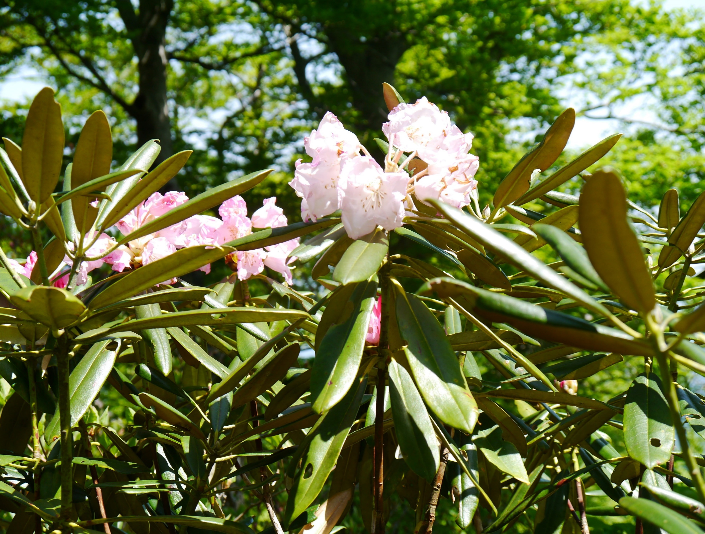
天城山のシャクナゲ１ 2017年5月 天城山のシャクナゲ

Slide 45
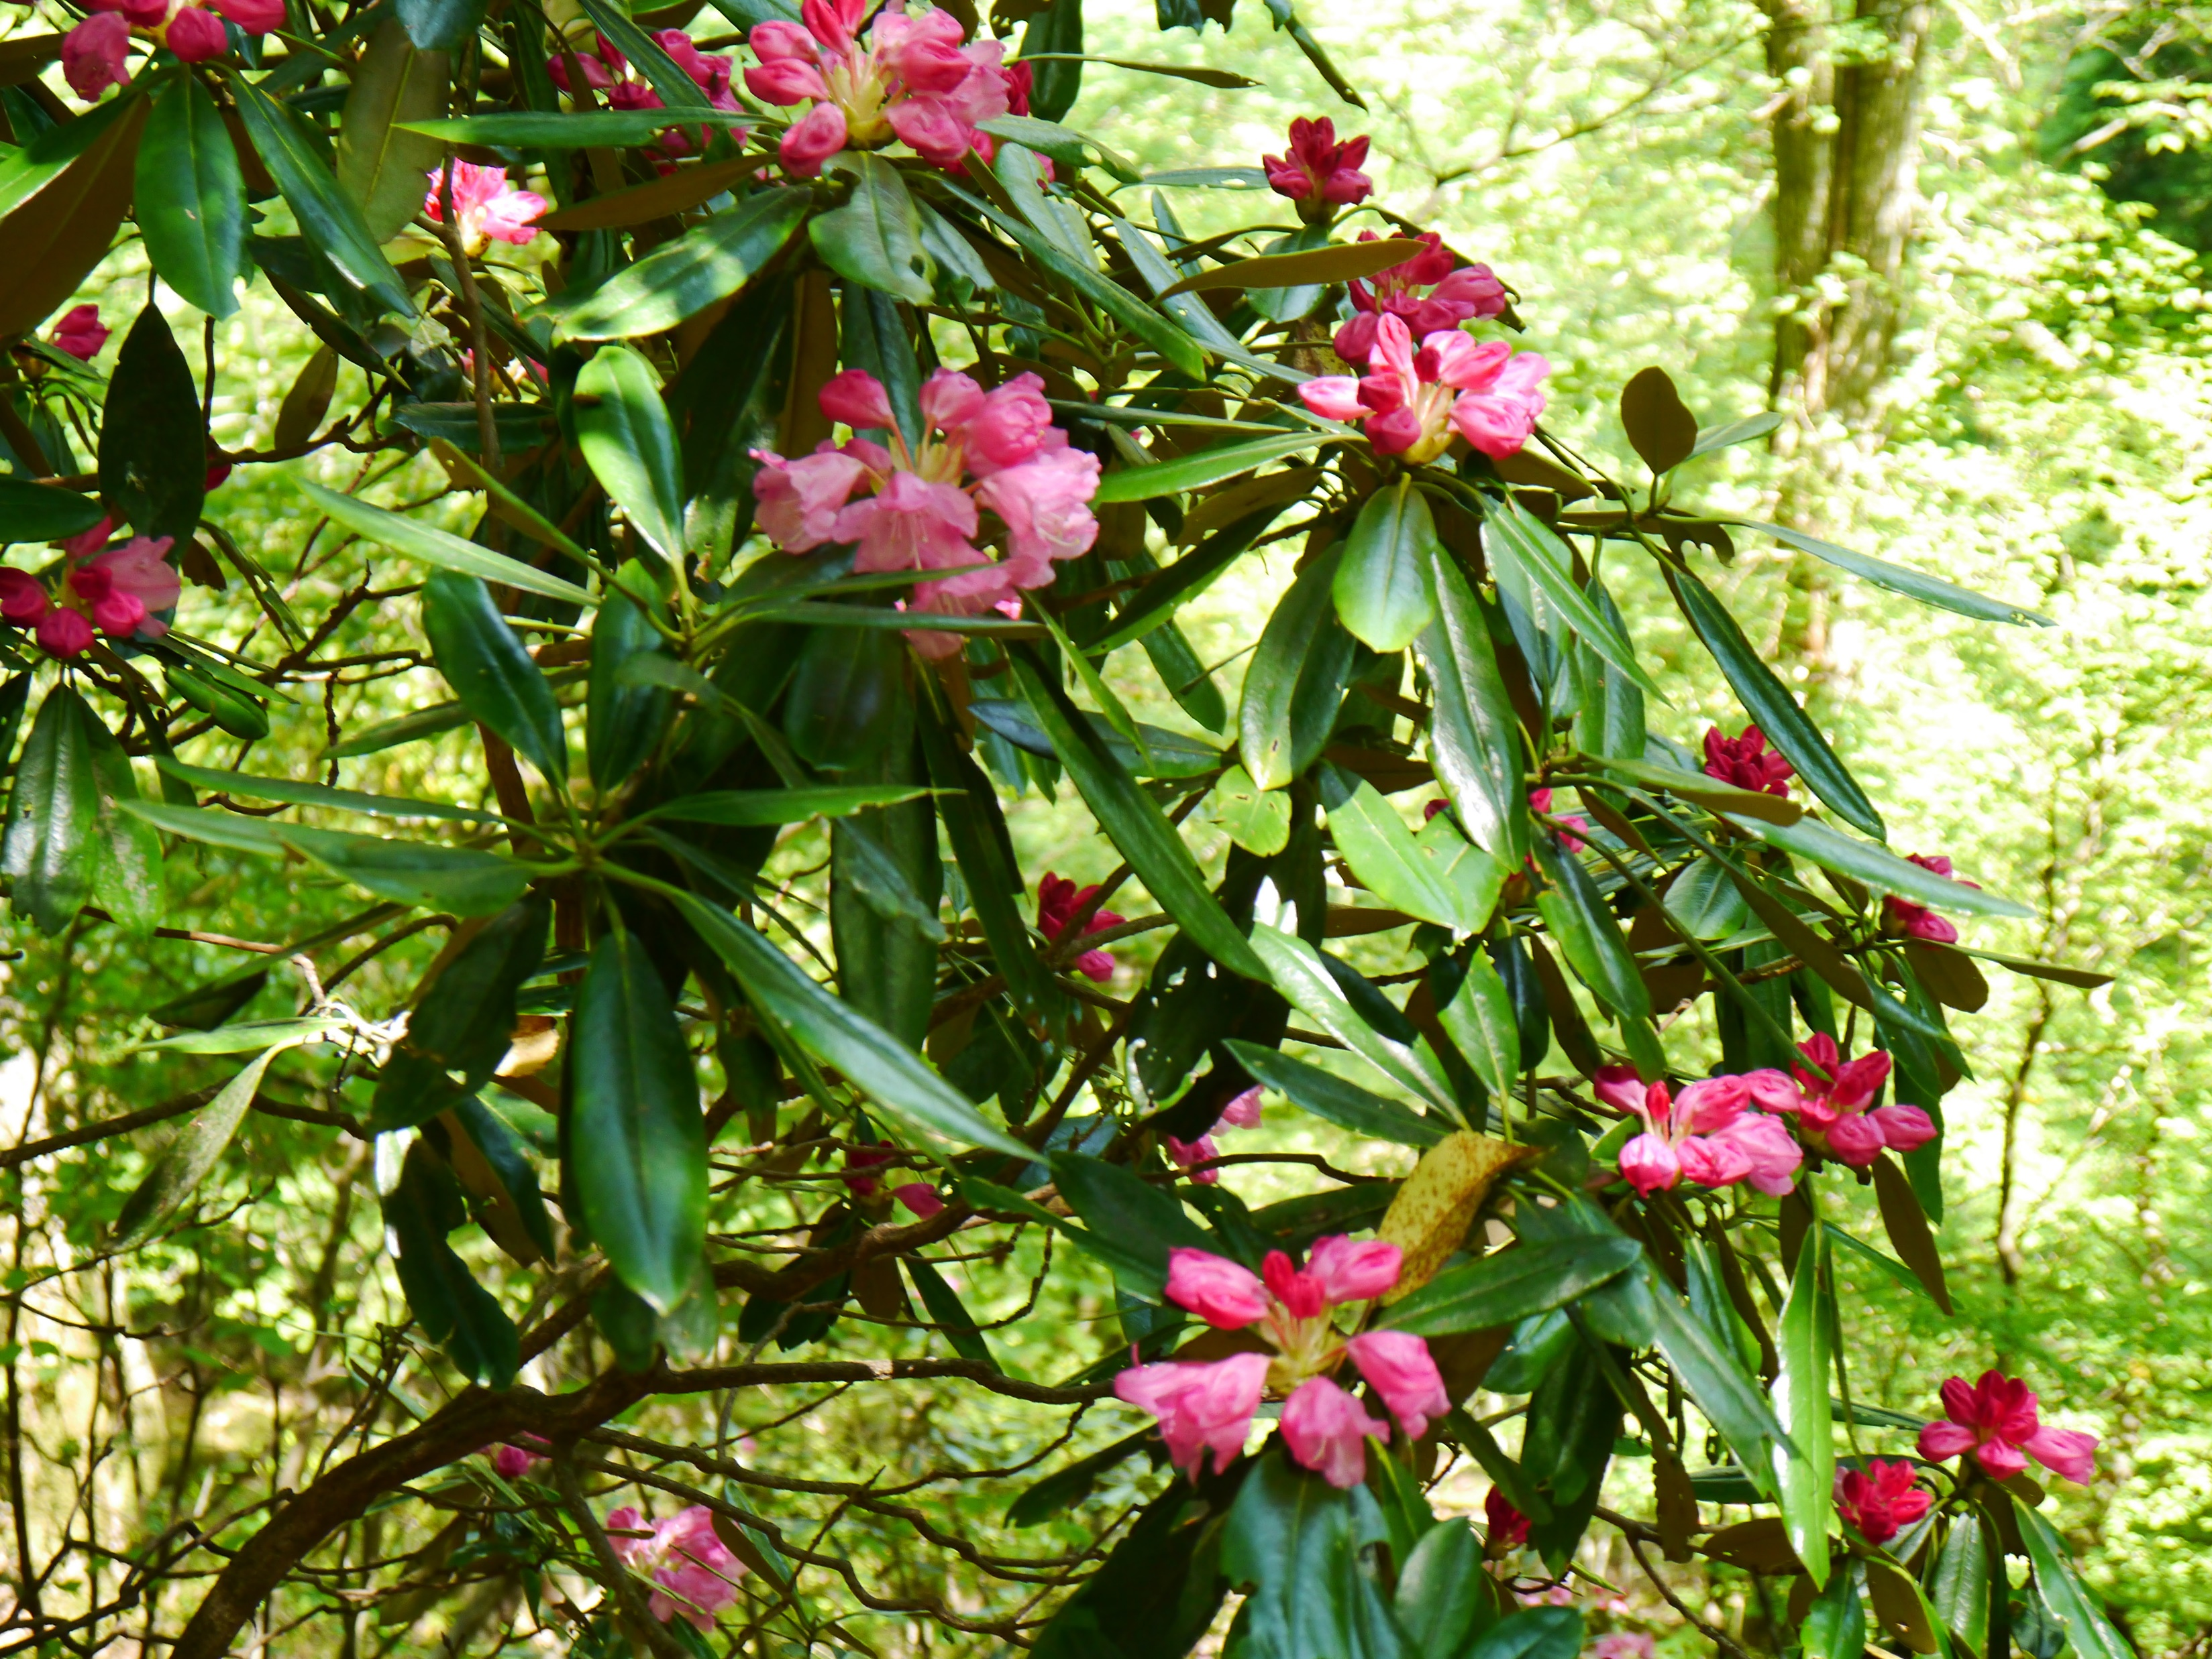
天城山のシャクナゲ２ 2017年5月 白と赤が咲き乱れていた

Slide 46
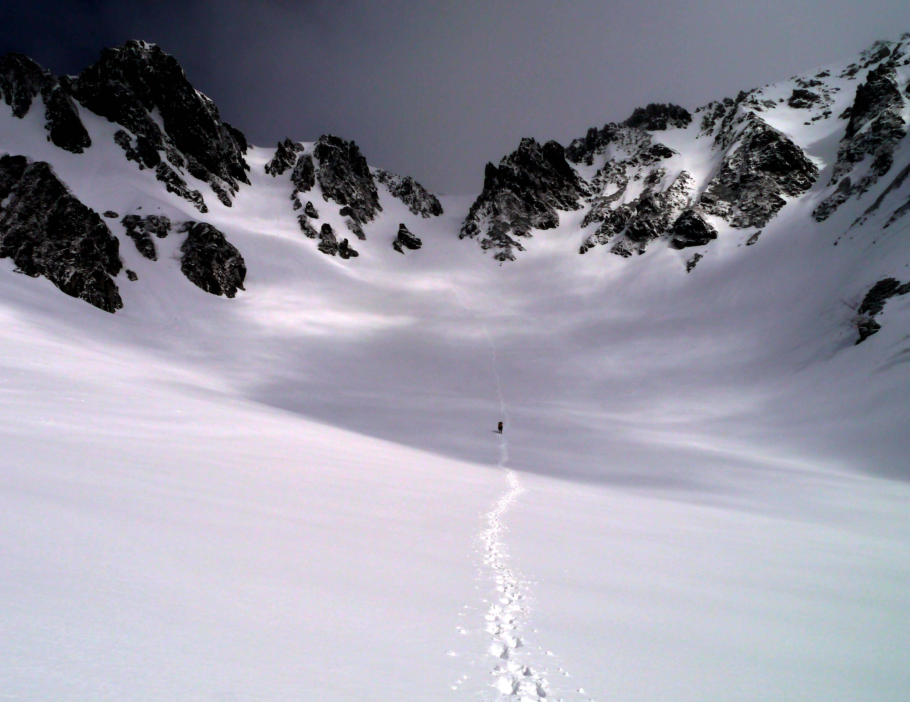
新雪のトレール 2019年4月 千畳敷に入ると前日の新雪で道が消えた。 岩峰の間の八丁坂に向かって、宝剣山荘の小屋番に代わりラッセルを続ける。 木曽駒ケ岳まで登るハードな一日のスタートとなった。

Slide 47
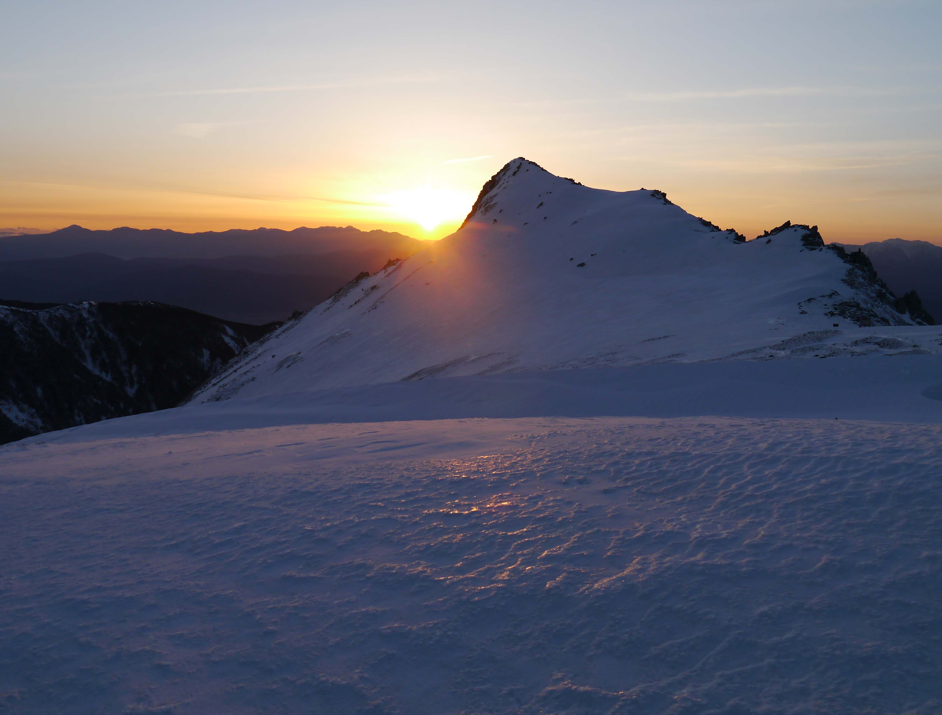
中央アルプスの日の出 2019年4月 宝剣山荘の朝は雪が止んで晴れた。 御来光は伊那前岳の左肩から、南アルプスの山並みを従えて昇ってきた。 新雪の雪面は赤く染まった。

Slide 48
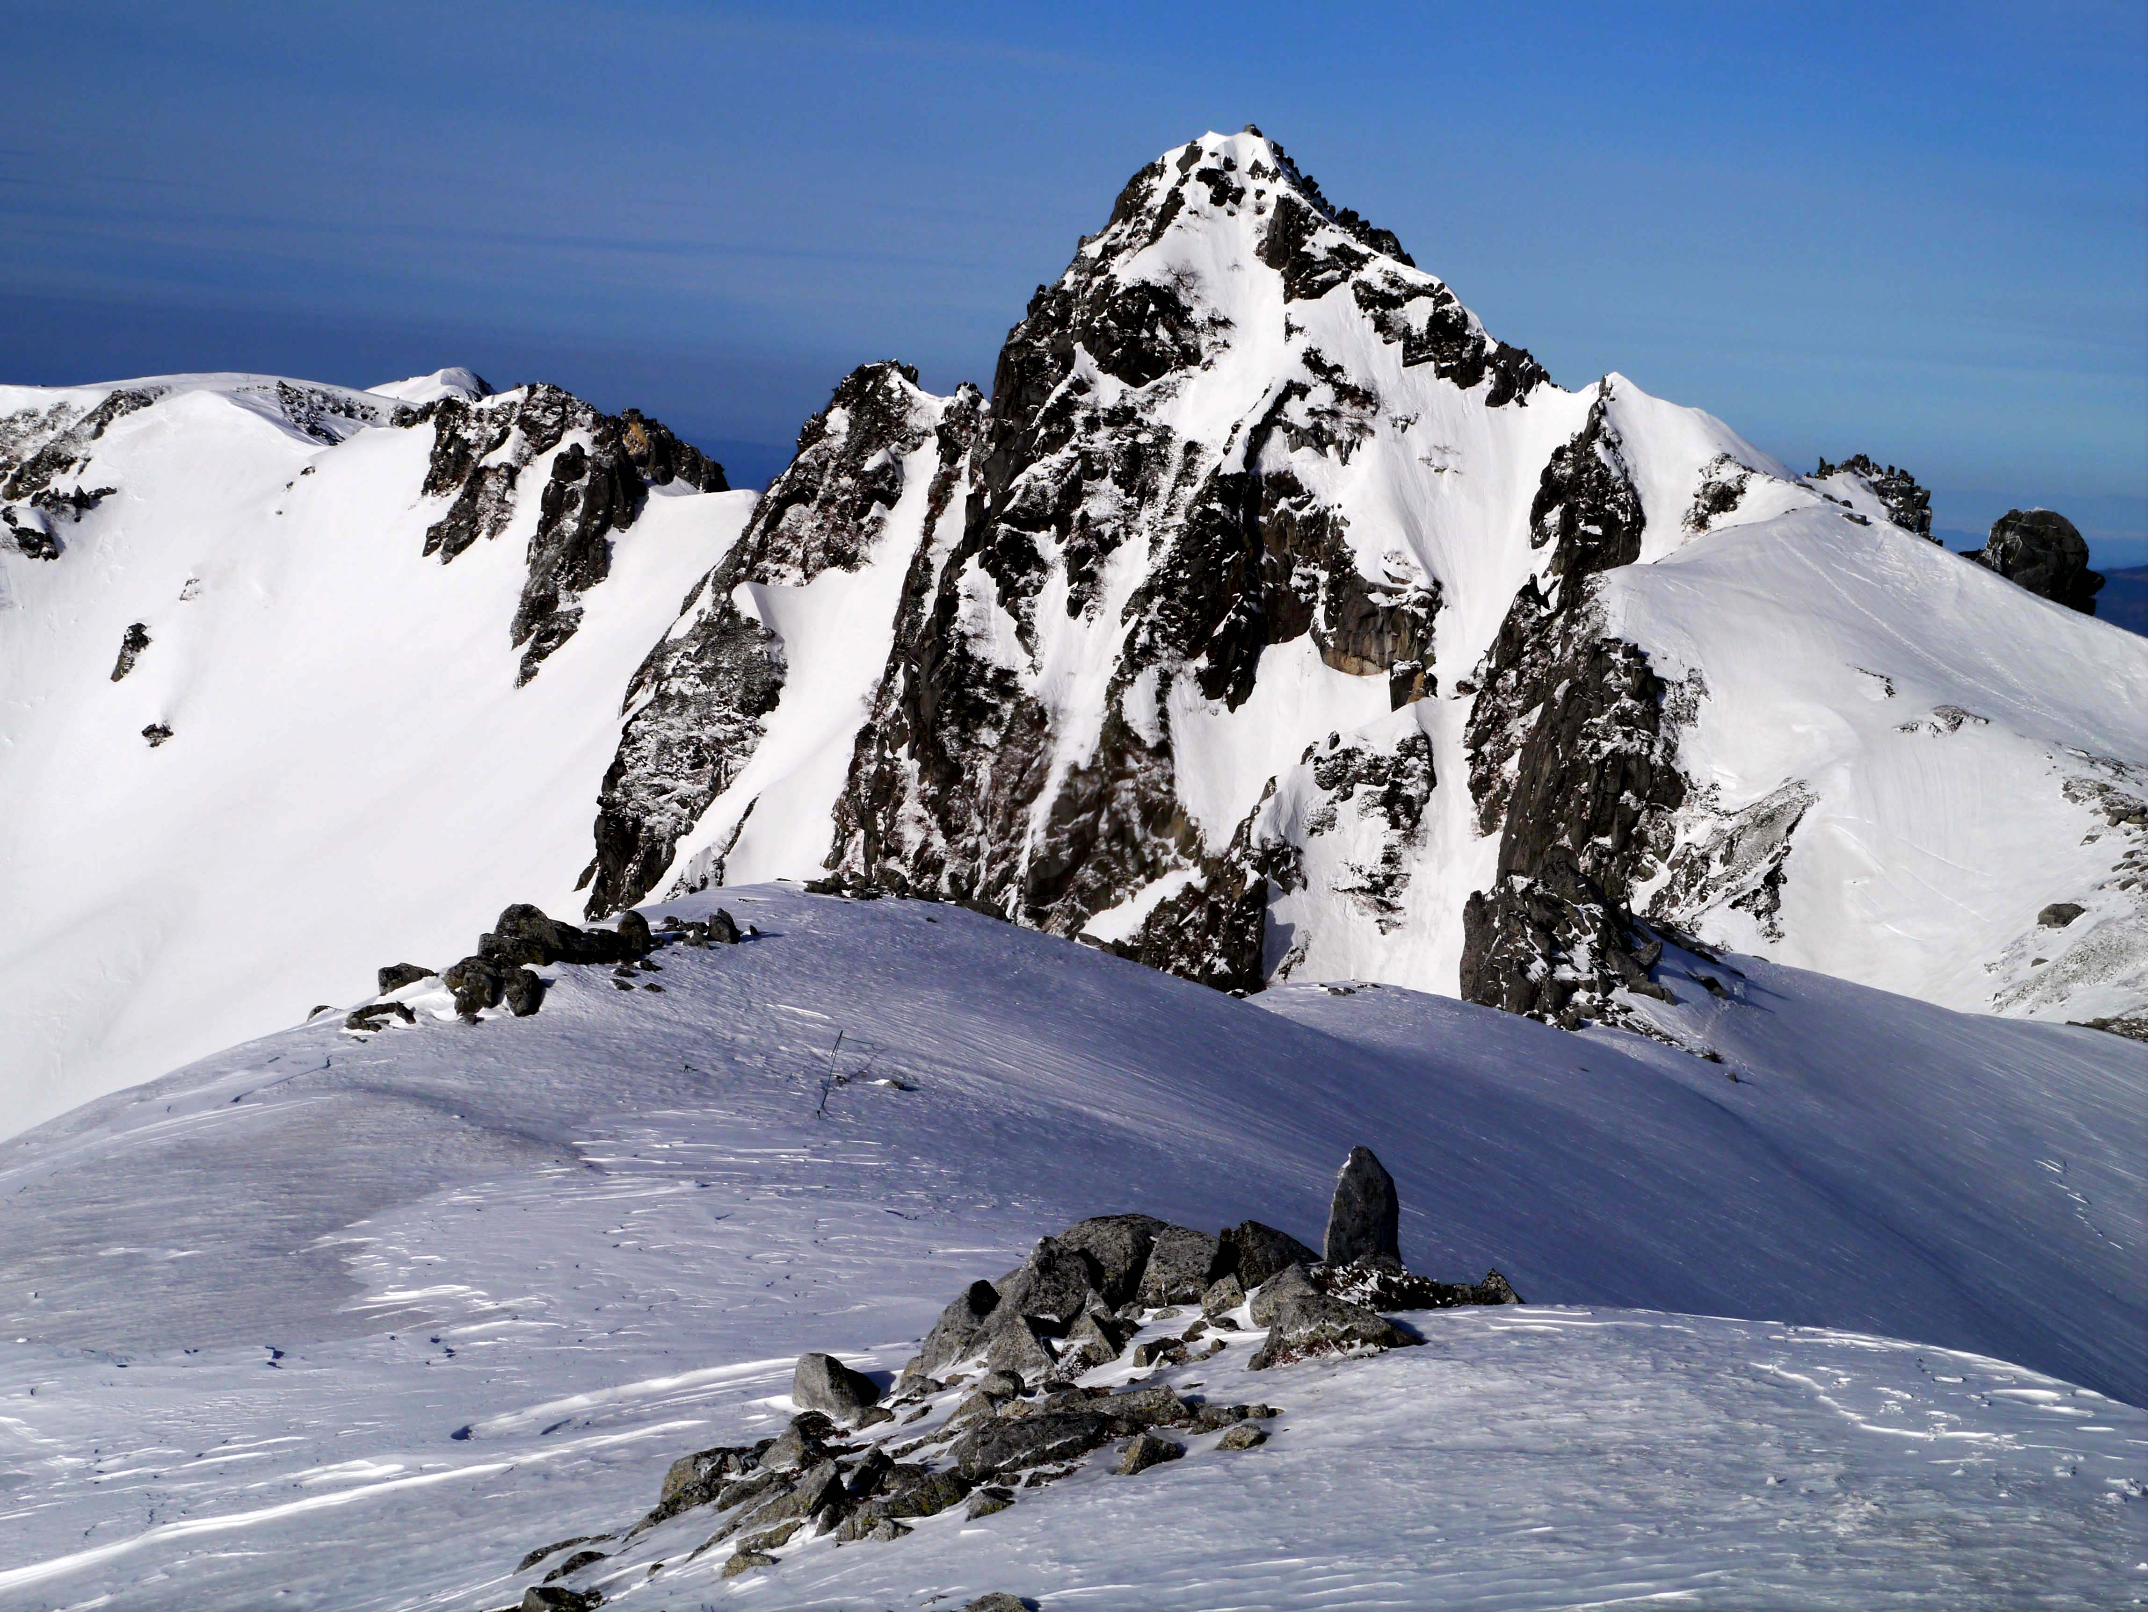
残雪の岩峰（2020年風の写真展） 2019年4月 前夜は春の雪が降り続いたが、朝は晴れて絶好の天気となった。 伊那前岳へ登ると登山道は新雪に覆われて純白になっている。 宝剣岳だけは急峻なため岩が露出し、青空に向かって黒々と聳えていた。

Slide 49
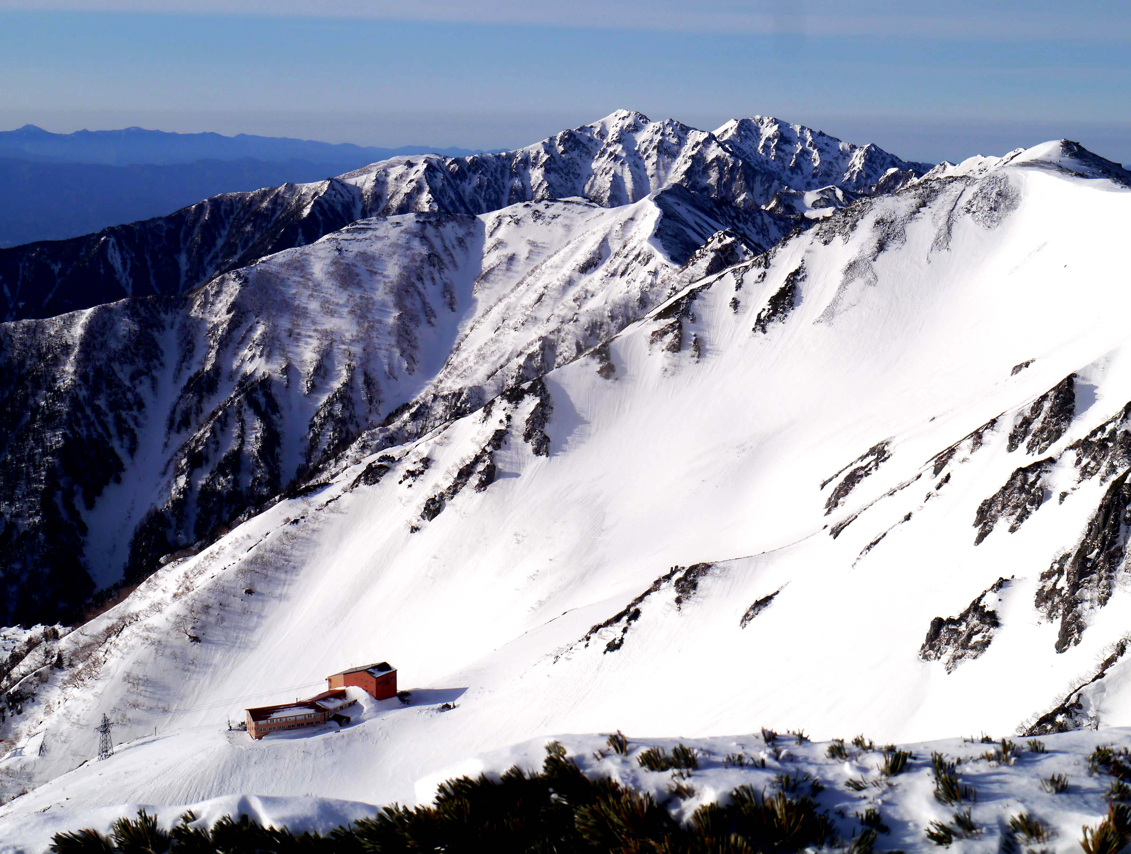
新雪に輝く春の山（2020年風の写真展） 2019年4月 急峻な八丁坂を前日に登り山小屋に宿泊した。 夜は雪が降り続いたが、翌朝は見事に晴れて山々は新雪に覆われ白く輝いた。 八丁坂の上から千畳敷カールを見下ろすとロープウェイ駅が鮮やかにアクセントし、 遠くの空木岳と南駒ケ岳がカールを見下ろしていた。

Slide 50
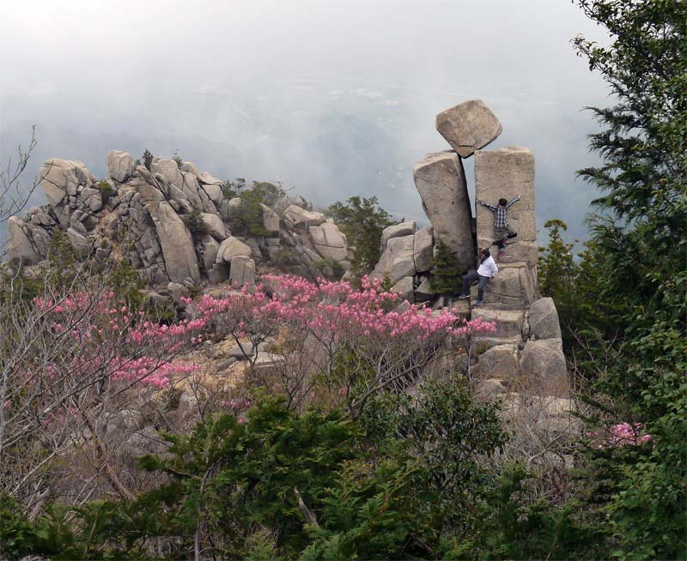
御在所岳の地蔵岩 2019年4月 御在所岳の地蔵岩に貼りつく登山者。 華やかなヤシオツツジが咲く

Slide 51
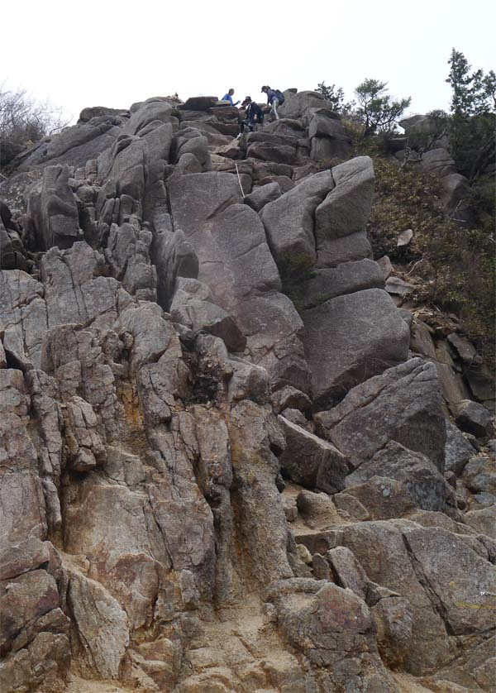
キレットの岩場 2019年4月 御在所岳キレットの岩場。 岩の登り下りは楽しい

Slide 52
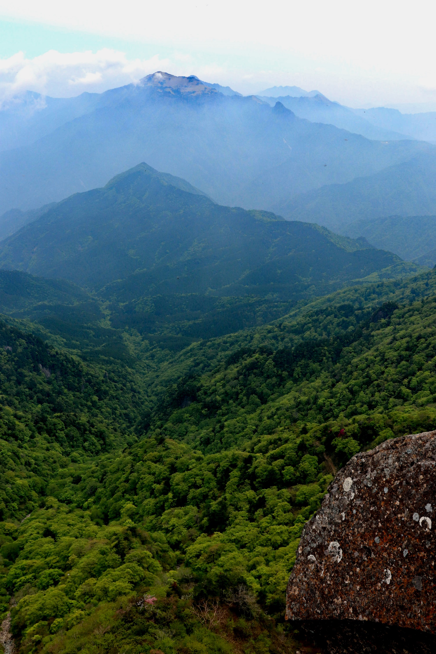
瓶ケ森遠望（2023年風の写真展） 2022年5月 石鎚山天狗岳の岩壁からはるか遠くに瓶ケ森を遠望する。 手前の大森山はまるで影天狗岳のようだ

Slide 53

石鎚山の日の出 2022年5月 石鎚山土小屋からの日の出。 伊予富士付近から陽が昇り空はピンクに染まった。

Slide 54

石鎚山とツツジ 2022年5月 土小屋から一般道を進み、このあたりから東陵へのバリエーションルートに入る。 ピンクのツツジがその緊張感を和らげてくれる。

Slide 55

石鎚山東陵 2022年5月 石鎚山東陵は岩稜の厳しいルートだ。 鋭い岩峰の切れ目に四国の主稜線を覗いた。

Slide 56

先鋭峰を登る 2022年5月 石鎚山東陵のピークは南尖峰で、その奥に天狗岳がある。 右側のギザギザの尾根をピークを目指して登った。 厳しいルートだったが、突破した喜びは大きい。

Slide 57

氷ノ山 2023年9月 鉢伏山から氷ノ山東尾根を望む。 翌日長大な東尾根を登り山頂に至った

Slide 58

氷ノ山山頂 2023年9月 氷ノ山山頂から雲が取れてハチ高原を見下ろす。 登った東尾根は長いが楽しめるコースだった

Slide 59

熊野古道 2023年10月 MHCで世界遺産の熊野古道を歩いた。 中辺地を語り部さんの解説で歩き神秘の世界に浸った。

Slide 60

那智の滝 2023年10月 MHCで熊野古道を歩き那智の滝に参拝した。 日本一の落差の那智の滝は水量多く轟音で圧倒された。

Slide 61
西日本の山々は山陰からは近く、行きやすい山域です。そこは個性的な山の宝庫で、機会をとらえて撮影し緑豊かな山々のアルバムにできました。これからも登り続け、アルバムに追加して行きます。西日本の山の個性と美しさを感じていただけると幸いです。
藤井諭

